Slide 1

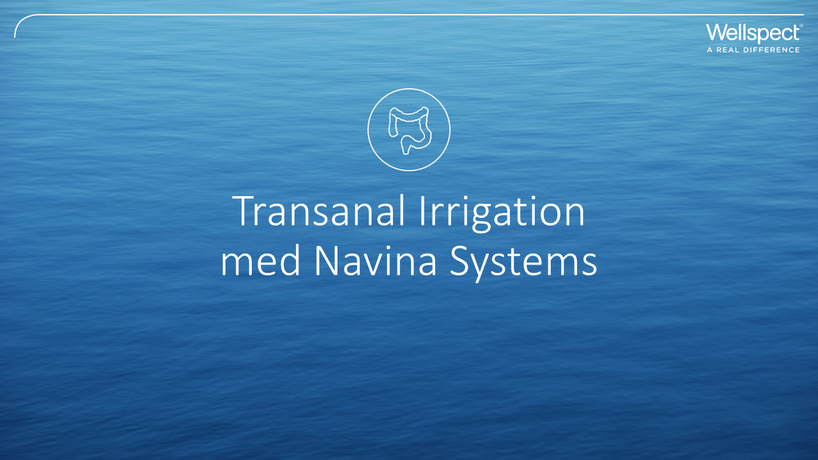

Slide 2
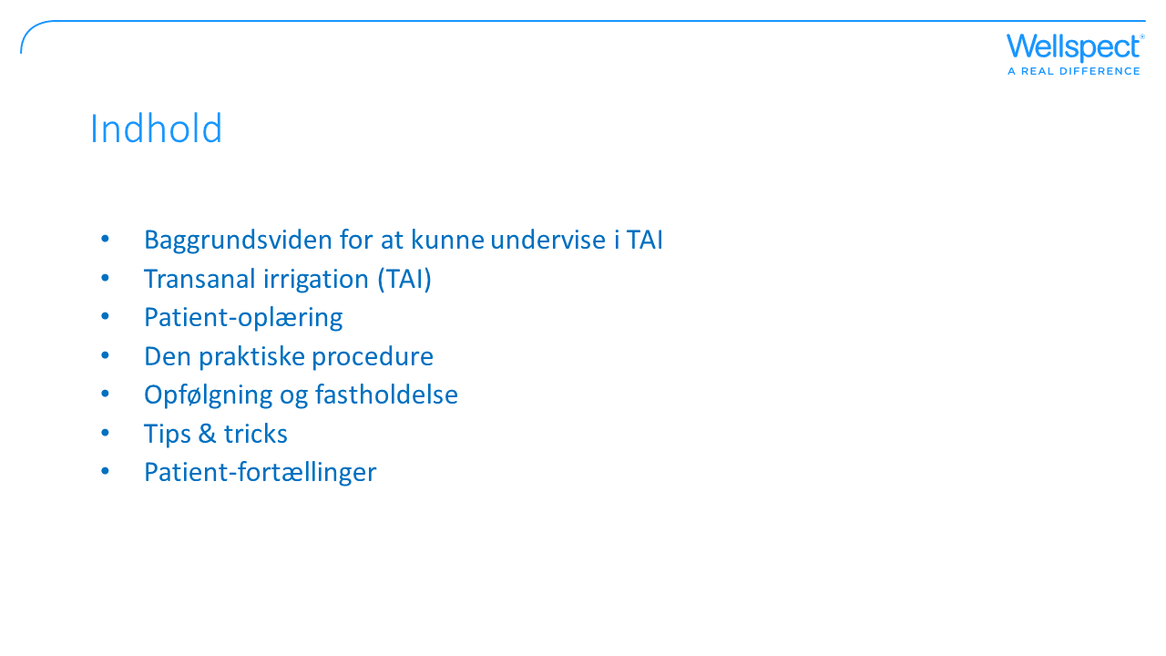
Notes:
Denne præsentation giver dig et overblik over, hvad du har brug for at vide om TAI og Navina System. Den erstatter ikke de guidelines og instruktioner, du tidligere har fået i, hvordan man skal hjælpe patienterne. Denne information er blevet gennemlæst af sygeplejersker i klinisk praksis.

Slide 3
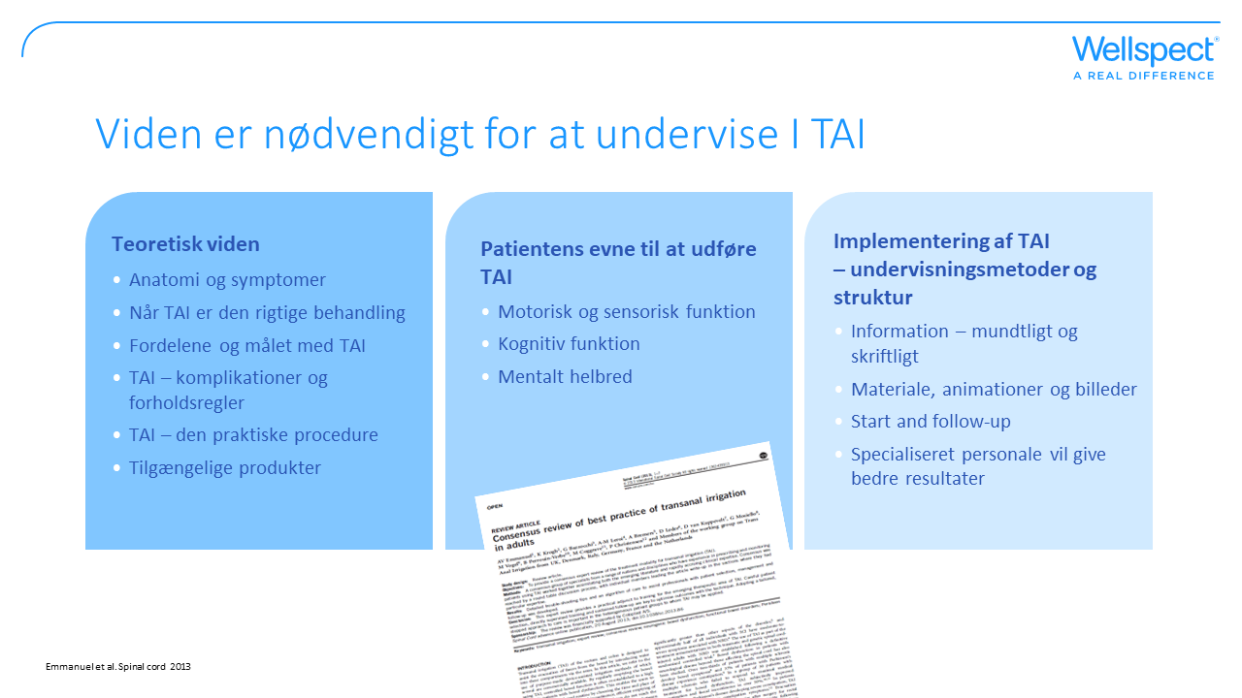
Notes:
Dette er en sammenfatning af den viden, du behøver for at kunne undervise i TAI. På de efterfølgende slides kan du finde de nødvendige informationer, og i den sidste del af powerpointet vil du finde patient-fortællinger og deres vej til TAI.

Slide 4
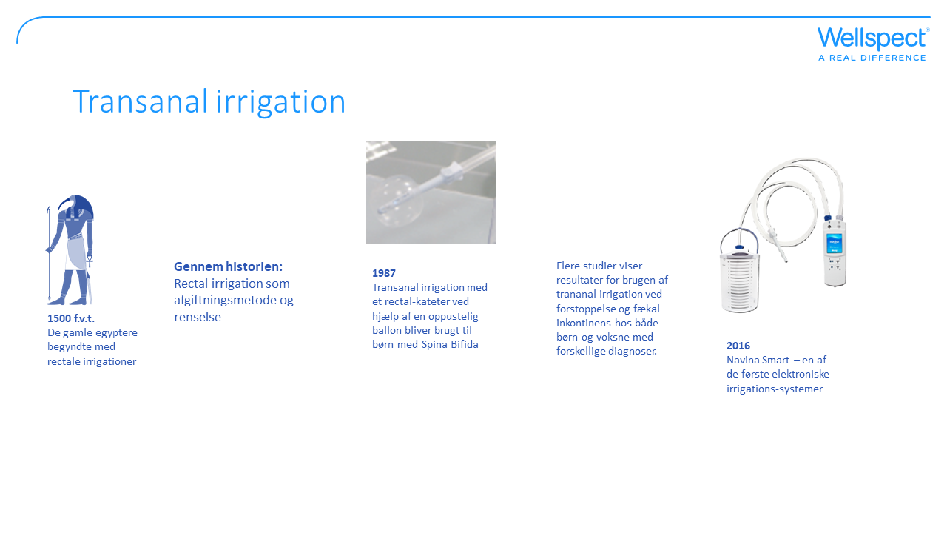
Notes:
Transanal irrigation (TAI) med medicinske hjælpemidler er i det store hele en relativ ny opfindelse mod tarmdysfunktion, men rektal/anal irrigation er et gammelt koncept. En egyptisk papyrus-rule fra det 16. århundrede før vor tidsregning viser, at man dengang troede, at en giftig substans indtaget gennem dårligt behandlede fødevarer kunne passere gennem tarmen og ind i blodbanen og derved forårsage lidelser i andre organer. Brugen af rektal irrigation i det gamle Egypten er sandsynligvis inspireret af den hellige ibis, der brugte sit lange næb til at indsætte vand i dens anus for at udvaske forrådnende materiale - ifølge den romerske forfatter Plinius den Ældre (AD23-79). Den hellige ibis var associeret med guden for visdom, Thoth, der siges at have udtænkt brugen af lavementer til at lindre tarmproblemer.
I oldtidens medicin blev lavementer og rektolyse brugt til at ''befri kroppen for de gifte'', der menes at stamme fra tarmen og forårsage sygdomme i mange andre organer. I begyndelsen af 1900-tallet havde en britisk kirurg, Sir William Arbuthnot Lane, en teori om, at når indholdet af tyktarmen stagnerede, blev ''giftige stoffer'' lettere optaget og førte til kroniske lidelser. Som et bevis udførte han omfattende kolektomier på patienter med en bred vifte af lidelser - fra arthritis til hypertension og hudpatologier. Samtidig publicerede British Medical Journal en artikel, der understøttede denne teori om, at fækal stase ændrede tyktarmens bakterieflora og dermed favoriserede bakterier, der er i stand til at producere toksin (enten anaerobe eller kolibakterier) med systemiske effekter.
For at opsummere så er TAI gennem århundreder blevet brugt til at behandle en lang række symptomer, herunder kvalme, træthed, depression, hovedpine, angst, gigt og forstoppelse. Det er også blevet brugt som et ritual og en del af det moderne sociale fænomen tarmskylning.
I 1980'erne blev der udviklet et særligt kateter med en oppustelig ballon for at lette brugen af lavement og forhindre lækage af lavementvæsken til børn med tarmdysfunktion på grund af spina bifida (Shandling og Gilmour 1987). Siden har flere undersøgelser dokumenteret effektiviteten og sikkerheden af behandlingen hos børn. TAI er også blevet brugt til udvalgte voksne med forstoppelse eller fækal inkontinens. Hos rygmarvsskadede patienter, som har gavn af behandlingen, kan TAI være vanskelig at håndtere på grund af immobilitet eller nedsat håndfunktion (Christensen et al 2006).
I 2016 blev det første håndholdte elektroniske system for TAI, Navina Smart, introduceret til markedet. Med Navina Smart udføres TAI ved at trykke på en knap i stedet for manuelt at pumpe.

Slide 5


Slide 6
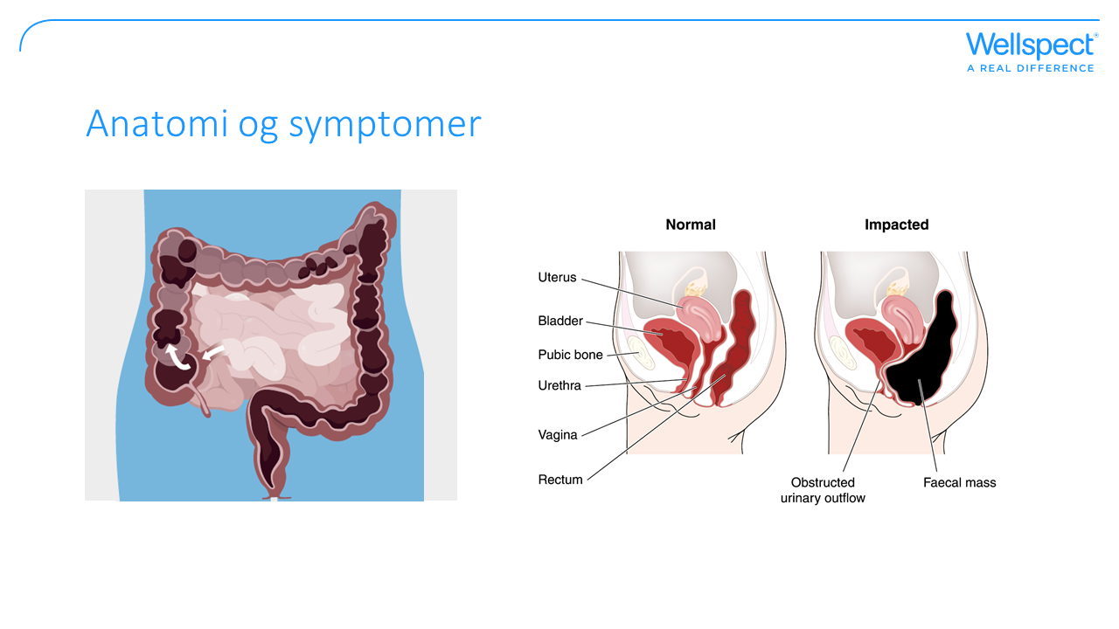
Notes:
Tyktarmen er den sidste del af mave-tarmkanalen og består af:
Kolon – udvinder vand og salte fra indholdet. Der er forskellige dele af tyktarmen: i højre side af maven er den ascendensende tyktarm, på tværs til venstre side er den tværgående tyktarm, og nede i venstre side er den nedadgående tyktarm, der slutter sig til endetarmen.
Endetarm – fungerer som et midlertidigt opbevaringssted for afføring. Når endetarmen kontinuerligt er fyldt med afføring, vil endetarmsvæggene udvide sig og sende signaler til hjernen med et ønske om at føre afføringen ud. Endetarmen ender i den anorektale vinkel, der skal rettes ud for frigivelse af afføring. Vinklen ændres med kropsposition og reduceres næsten, når man sidder på hug.
Analkanal - er den sidste del af tyktarmen, og den har to omgivende muskelsfinkter; den Interne Anal Sphincter (IAS), som består af glatte muskelfibre, der ikke kan kontrolleres frivilligt, og dens afspænding under afføring afhænger af en intraparietal refleks. Den ydre anale lukkemuskel (EAS) består af tværstribede muskelfibre og kan være frivilligt kontrollerede, som skal slappes af under afføring for at kunne frigive afføring fra endetarmen.
Symptomer på tarmdysfunktion:
Forstoppelse
Sjældne og uregelmæssige afføringer - kan få tarmen til at strække sig og musklen til at svækkes over tid eller forårsage nerveskade, der fører til fækal inkontinens
Fækal inkontinens (FI)
Ufrivillig frigivelse af afføring

Slide 7
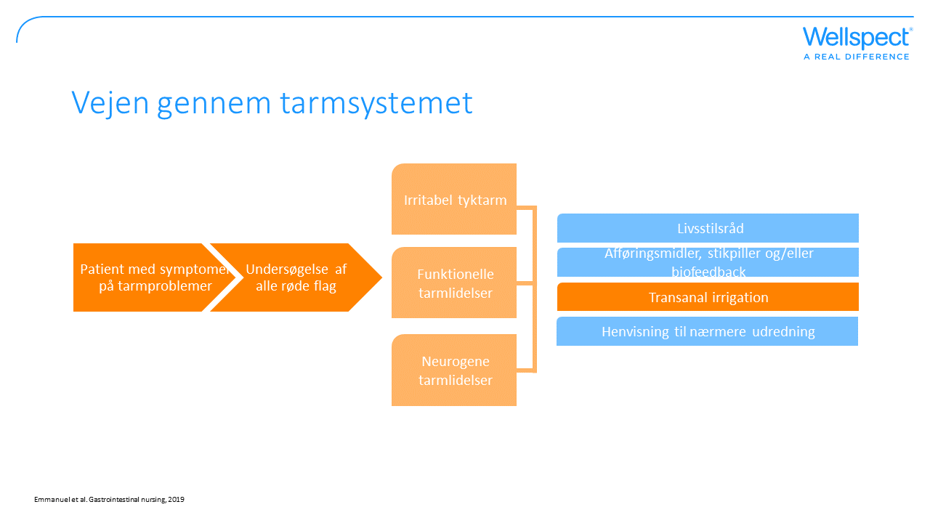
Notes:
Tarmbehandling er ens hos patienter uanset årsagen til tarmproblemerne. Forskellen kan være, at patienter med neurogene tarmsygdomme kan finde fremskridt hurtigere.
Røde flag, der skal evalueres yderligere:
Blod i afføring
Vægttab
Mavesmerter
Nye og vedvarende ændringer i afføringsvaner
Familiehistorik med tyktarmskræft eller inflammatorisk tarmsygdom

Slide 8
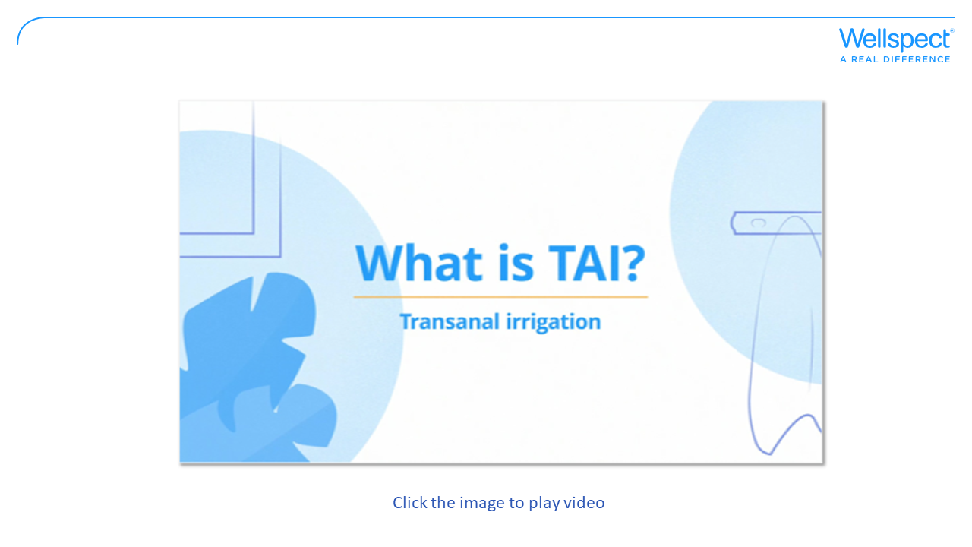
Notes:
Transanal irrigation (TAI) modvirker forstoppelse og fækal inkontinens ved effektivt at tømme tarmen ved at indføre lunkent vand i tyktarmen via et rektalkateter eller en kegle. Dette vil stimulere kroppens peristaltiske bevægelse til at udsende afføring fra den nedadgående tyktarm og endetarm, ligesom det indførte vand kan blødgøre afføringen.
Høj volumen TAI er, når der bruges mere end 250 ml. vand, og lav volumen TAI er, når der bruges mindre end 250 ml. vand. Mængden af vand påvirker, hvor meget af tarmen, der tømmes. Med højt volumen TAI tømmes rektum og nedadgående tyktarm, mens det med lavt volumen kun er endetarmen, der tømmes.

Slide 9
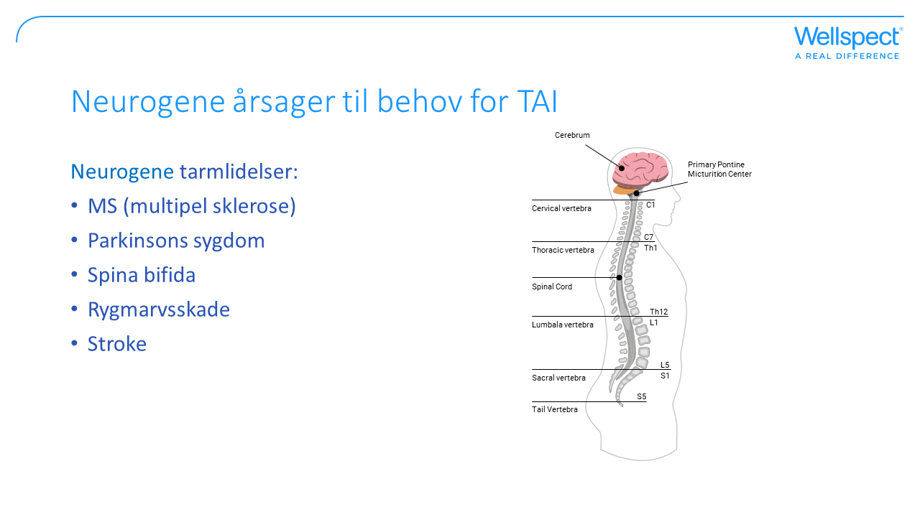
Notes:
Rygmarven og hjernen spiller en vigtig rolle for tarmproblemer ved neurogene sygdomme. Når nerverne er beskadiget, bliver det sværere for signalerne mellem hjernen og den del af rygmarven, der styrer tarmen, at nå destinationen. Der er flere undersøgelser, der viser fordelene ved brug af TAI hos patienter med neurogene sygdomme. (Christensen & Krogh. Scand. J. Gastroenter. 2010).

Slide 10
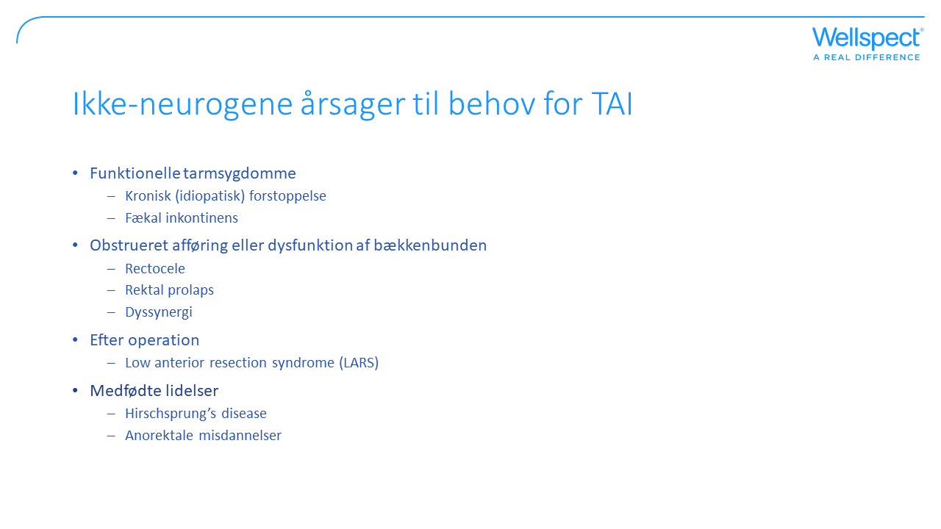
Notes:
Der er adskillige ikke-neurogene indikationer, der kan drage fordel af brugen af TAI. For eksempel er der flere undersøgelser, der viser en positiv respons på TAI hos patienter, der lider af FBD (Emmett et al. BMC Gastroenterology 2015). Også LARS-patienter, der blev behandlet med TAI, opnåede en klinisk relevant forbedring af kronisk større LARS (Enriquez-Navascues et al. Kolorektal sygdom, 2019).

Slide 11
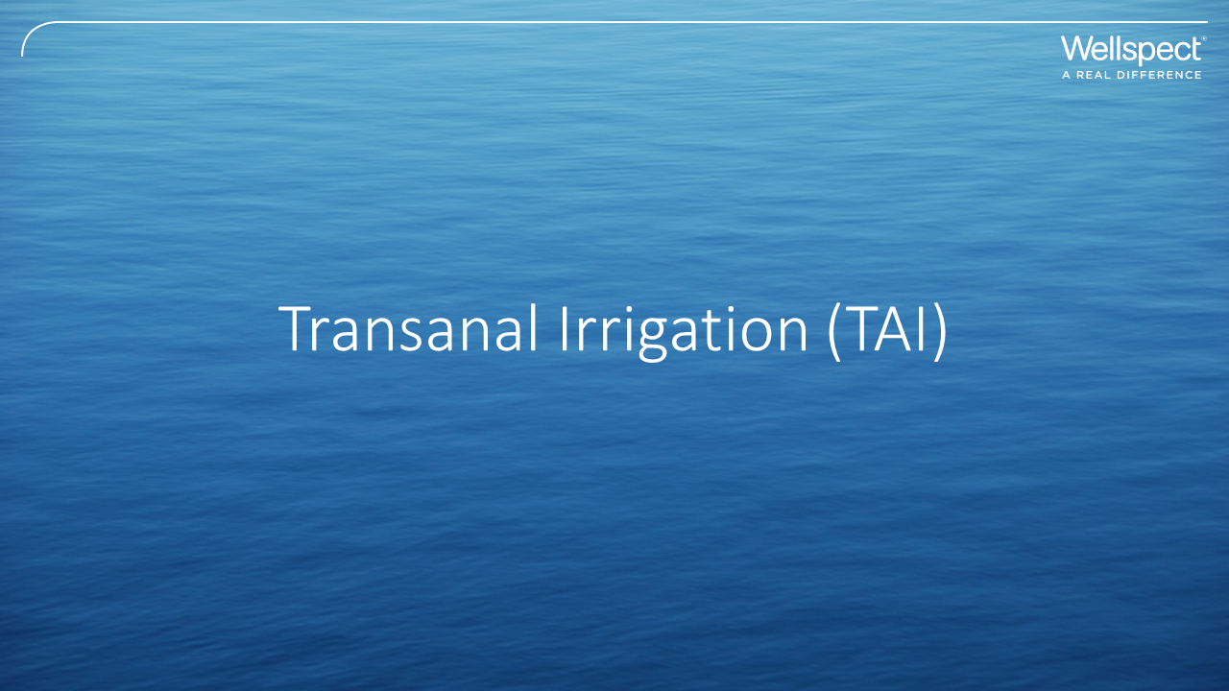

Slide 12
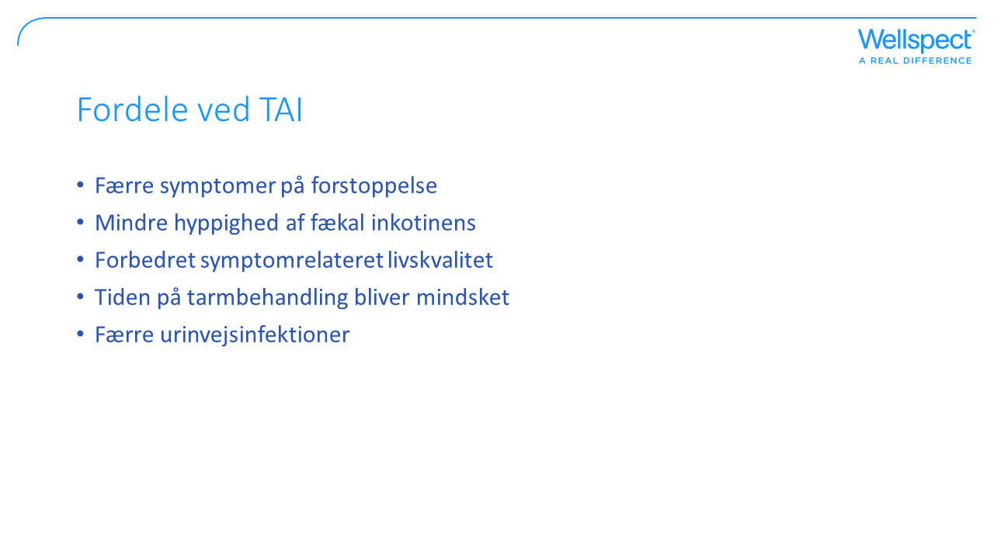
Notes:
Sammenlignet med first line treatment havde patienter, der brugte TAI (Christensen et al 2006, Christensen et al 2008, Del Popolo et al 2008, Emmanuel et al 2016, Etherson et al 2017):
Færre symptomer på forstoppelse
Mindre risiko for episoder med fækal inkontinens
Forbedret symptomrelateret livskvalitet
Reduceret tid brugt på tarmbehandlings-procedurer
Lavere forekomst af urinvejsinfektioner
Lavere antal af stomi-operationer

Slide 13
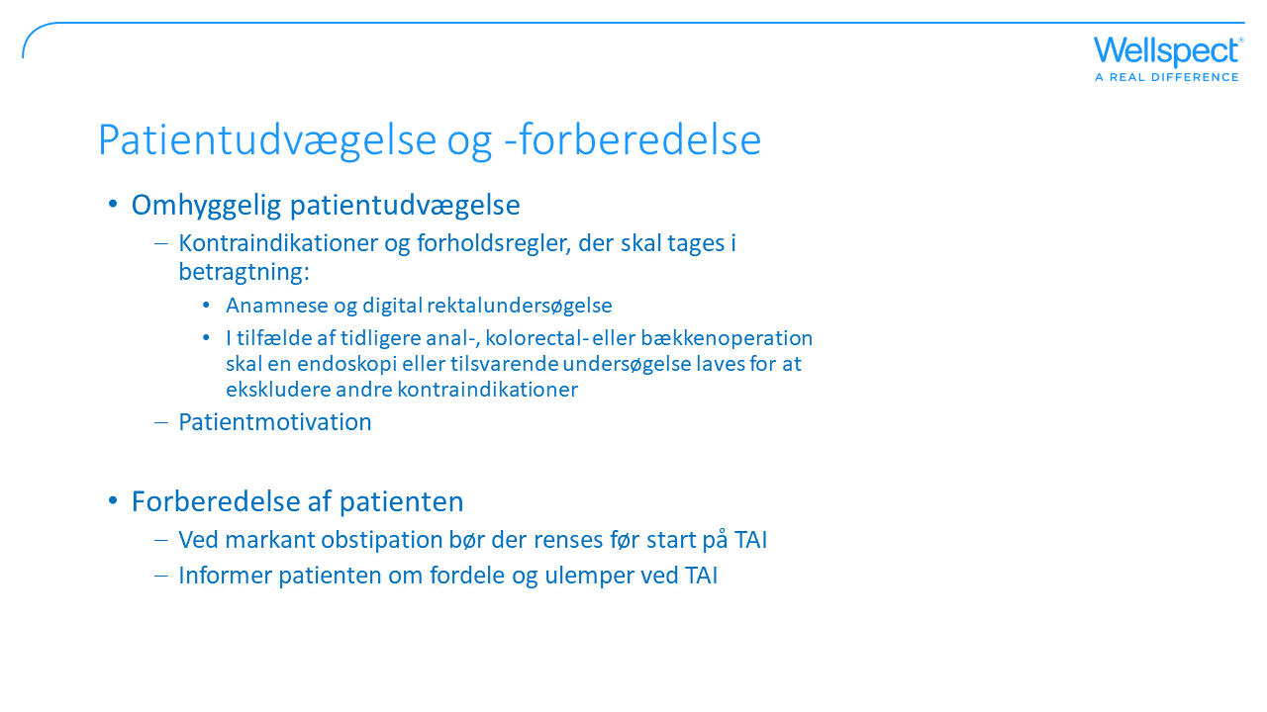
Notes:
Patientudvælgelse og -forberedelse er vigtig for at få et vellykket resultat af TAI.
Kontraindikationer for transanal irrigation, dvs. brug ikke Navina Systems, hvis personen har én eller flere af følgende indikationer:
• Kendt anal- eller colorectal stenosis
• Aktiv inflammatorisk tarmsygdom
• Acute diverticulitis
• Kolorektal cancer
• Ischemic colitis
• Indenfor tre måneder efter anal- eller kolorektal operation
• Indenfor fire uger efter tidligere endoskopisk polypektomi

Slide 14
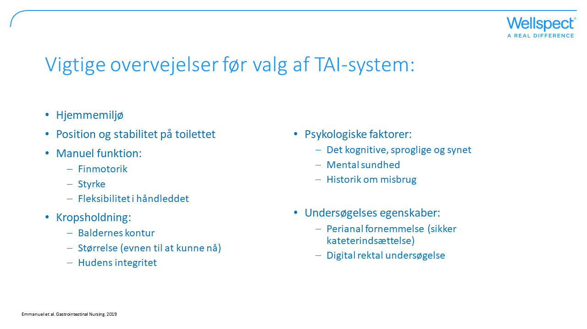
Notes:
Der er flere faktorer, der kan påvirke brugen af ​​TAI, og som skal overvejes, før man starter, for at sikre, at den rigtige enhed er valgt og for at lette vandproceduren.
I hjemmemiljøet:
Hvordan er adgangen til toilet eller toiletstol? Er der plads nok? Vil det være muligt at fylde vandbeholderen, hænge den eller kan den stå?
Overvej, om støj kan være et problem for værdighed og privatlivsfaktorer.
Hvis patienten er afhængig af en plejer: Hvordan er adgang til toilettet og er overførsler mulig?
Toiletposition og stabilitet på toilettet:
Lær at spænde og sidde fremoverbøjet med knæene løftet. Er patienten i stand til at blive instrueret? Brug for hjælpemidler?
Hvis patienten sidder oprejst, er patienten så stabil nok til brug af kateter?
Hvis patienten læner sig, er patienten stabil nok til brug af kegle?
Manuel funktion:
- Er patientens fingerfærdighed, håndstyrke og håndledsfleksibilitet i stand til at indsætte kateteret/keglen, holde den på plads og/eller bruge en manuel pumpeanordning?
Kropsfunktion:
- Patientens baldekontur og størrelse kan påvirke evnen til at holde på en kegle eller det at indsætte kateter/kegle.
Hudens integritet kan kontrolleres for vurdering af inkontinens, fornemmelse, friktion og/eller forskydning.
Psykologiske faktorer:
- Er patienten i stand til at forstå og læse instruktioner?
Hvis patienten har en historik med misbrug, kan han/hun have behov for yderligere rådgivning.
Undersøgelses-egenskaber:
En digital rektalundersøgelse er vigtig for at vurdere den anale tonus. Hvis anal tonus er dårlig, foretrækkes et rektalkateter (ikke kegle), også for at sikre, at indføringen er sikker. Ved en dårlig fornemmelse er det vigtigt med instruktioner om, hvordan kateteret sikkert indsættes.
Også for at udelukke fækal påvirkning. Hvis påvirkningen er affækalt, skal påvirkningen behandles før start af TAI.

Slide 15
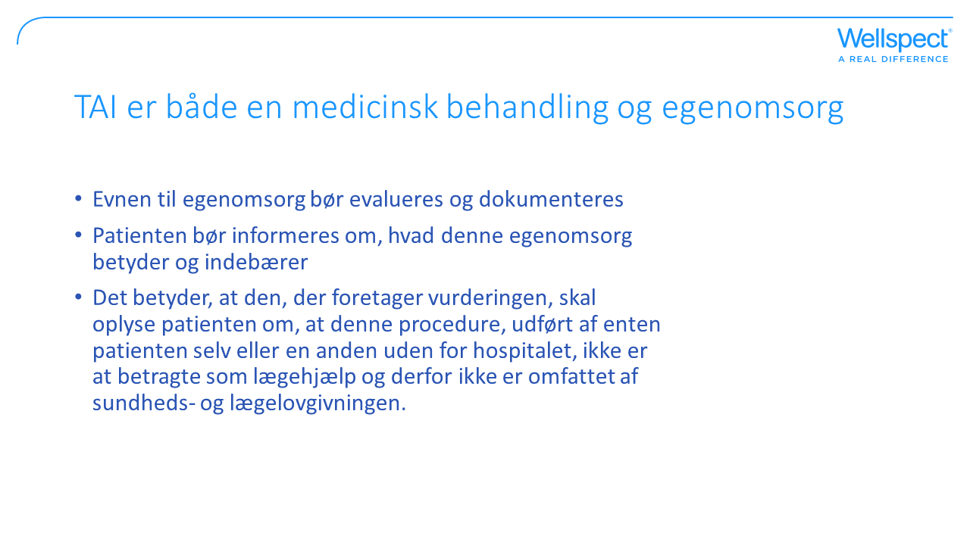
Notes:
Sundhedsvæsenet bør dokumentere vurdering og analyse af egenomsorg i patientjournalen. Det er vigtigt, at den, der foretager vurderingen, redegør for sin position. Omfanget af dokumentationen varierer fra sag til sag og evalueringens kompleksitet. En patients journal bør indeholde de oplysninger, der er nødvendige for en god og sikker pleje af patienten og de nødvendige oplysninger og foranstaltninger.
Indhentning af informeret samtykke er afgørende, før behandlingen udføres. Det er vigtigt for alle patienter at opnå selvbestemmelse og autonomi, og din organisation kan have en politik, der fastlægger, hvornår du skal indhente skriftligt samtykke, men registrer altid typen af opnået samtykke i patientens journaler.

Slide 16
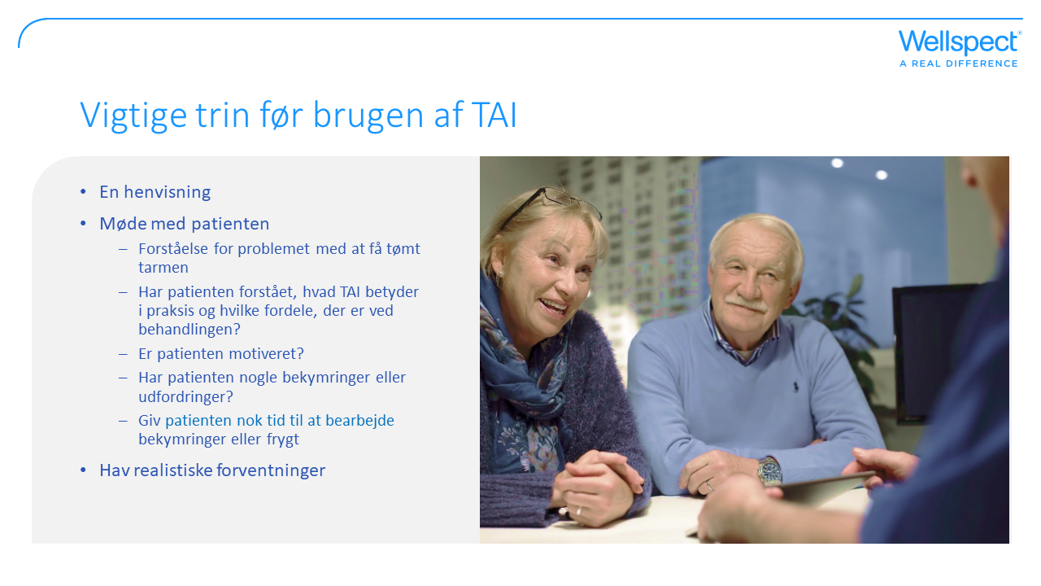
Notes:
Motivation og tålmodighed er afgørende.
Vær forberedt og giv dig selv tid til både mentalt og fysiskt at ændre vaner, og til at tarmen kan tilpasse sig dine nye rutiner. Du har også brug for tid til at finde dine optimale behandlingsparametre.
Det er vigtigt at have realistiske forventninger til, hvad TAI kan gøre for dig, og hvor lang tid det kan tage at opnå tilfredsstillende resultater. En forpligtelse på 4-12 uger er nødvendig for at stabilisere tarmen og udvikle en god individualiseret afføringsrutine.
Giv det tid. Det er det værd!

Slide 17
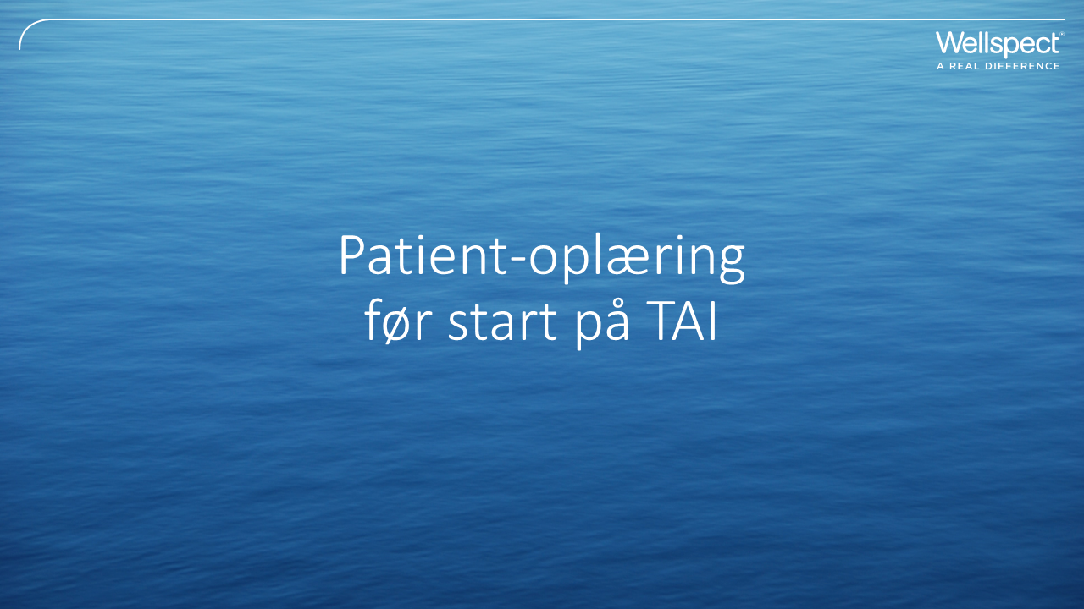

Slide 18
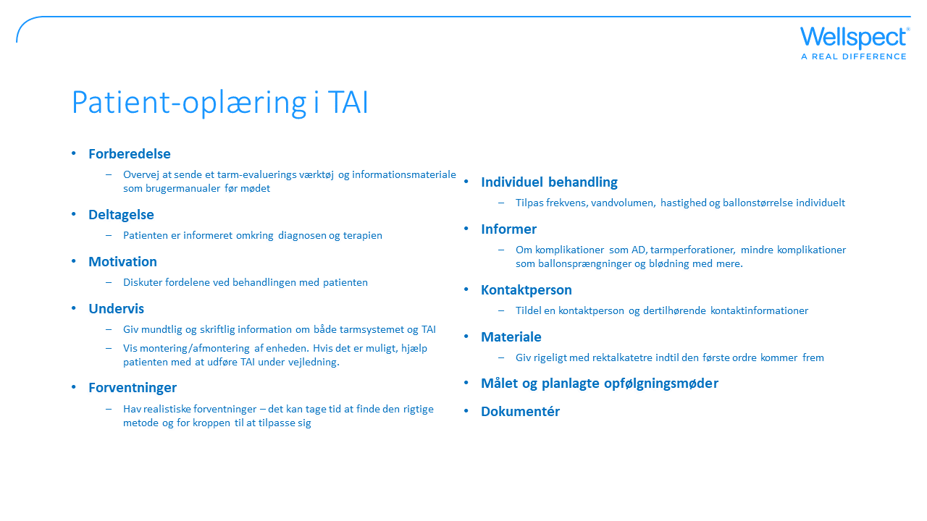
Notes:
Det er afgørende, at patienten får et godt kendskab til tarmens anatomi og fysiologi samt en god forståelse for fordelene ved behandlingen. Det hjælper ofte at bruge billeder og illustrationer til at visualisere. En brugervejledning kan være en god måde for patienten at lære mere om terapien før eller efter besøget.
Sørg for, at patienterne har realistiske forventninger. TAI er ikke nogen hurtig løsning. Det kan tage op til 12 uger at få en effektiv terapi med de rigtige indstillinger. Det er en god idé at have et overvågningsværktøj til at måle resultatet af behandlingen, såsom en afførings-dagbog eller et -scoresystem for at evaluere forbedringer eller mangel på samme.
Komplikationer og modforanstaltninger vil blive kort beskrevet i de følgende slides:
Informer patienten om symptomerne på tarmperforation. Det er en sjælden komplikation, men det er vigtigt at kende symptomerne for ikke at blive efterladt ubehandlet. Hvis der er risiko for autonom dysrefleksi, skal du informere om symptomerne på dette, og ​​hvad der skal gøres i tilfælde af symptomer.
Ballonsprængning forårsager normalt ikke nogen skade, men kan være ubehageligt for patienten.
Mindre blødninger kan forekomme, men hvis der forekommer større blødninger, er der behov for lægehjælp.
Lav en omhyggelig gennemgang med patienten om, hvordan man håndterer TAI-systemet. For at sikre god fastholdelse over tid kræves en struktureret og pædagogisk uddannelse og opfølgning på terapien. Planlæg, at det første besøg varer omkring 60 minutter.

Slide 19
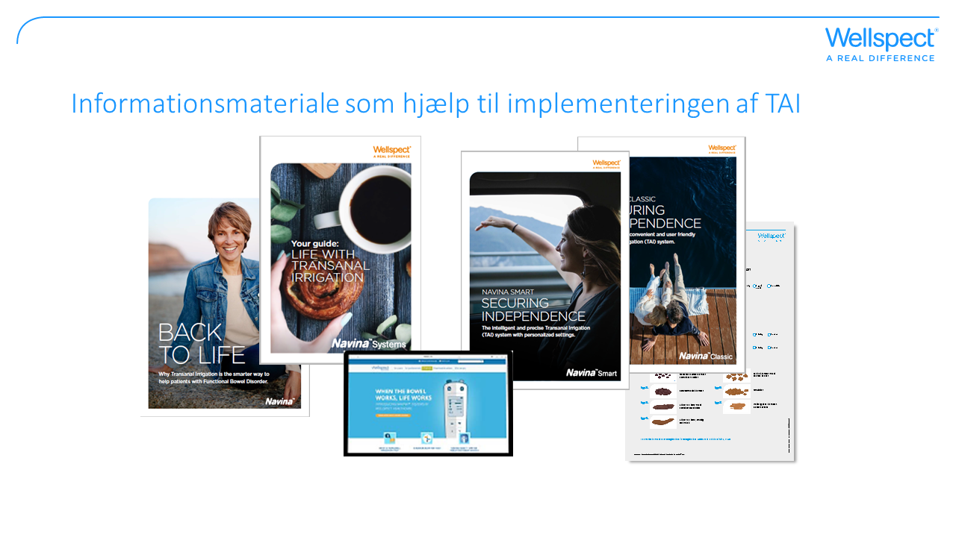
Notes:
Undersøgelser viser, at det er meget vigtigt at give patienterne god information, før de begynder at bruge TAI, og det er også vigtigt med en god opfølgning.
Wellspect tilbyder et bredt udvalg af informationsmateriale for at hjælpe patienten til en god start.
På Wellspect.com finder du materiale og information såsom:
Produkt information
Brugervejledninger
Instruktionsfilm
Udtalelser og meget mere

Slide 20
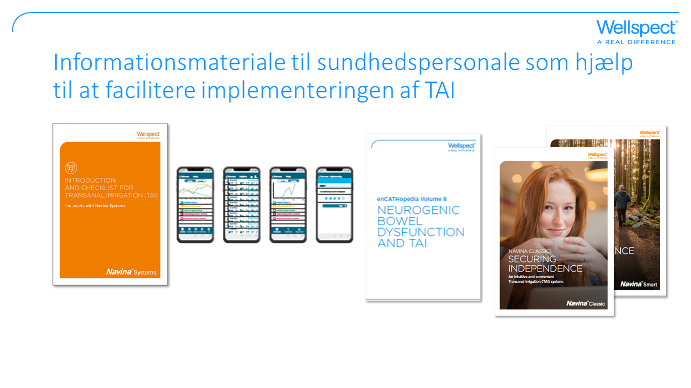
Notes:
Der findes også materiale, der hjælper dig, når du starter TAI, såsom:
Tjekliste: Som støtte ved igangsættelse af TAI
Navina Smart app: For brugere af Navina Smart er Navina Smart app en automatisk dagbog, som kan bruges i opfølgende samtaler for at skræddersy indstillingerne til individuelle behov.
Mapper og information: Om produkter og forskellige indikationer.
Dette materiale kan bestilles gennem Wellspect – enten gennem din salgsrepræsentant eller via vores hjemmeside.

Slide 21
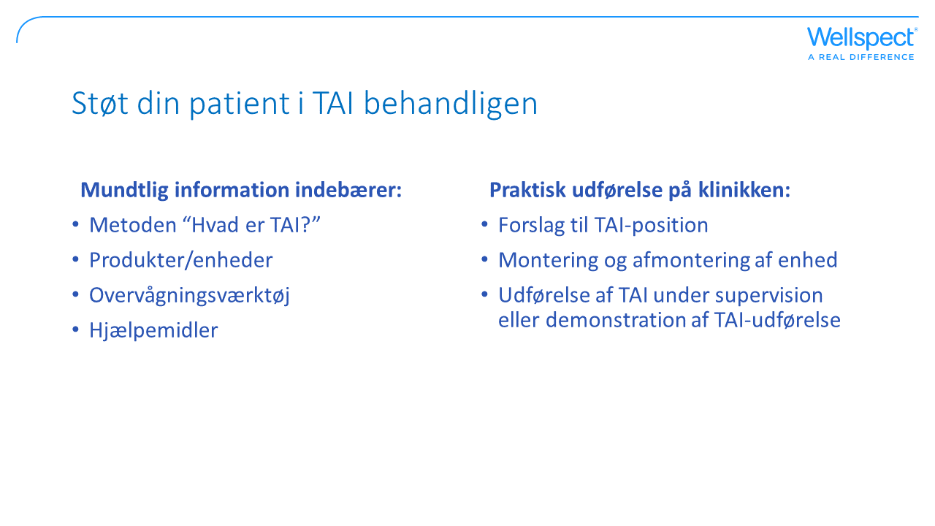

Slide 22
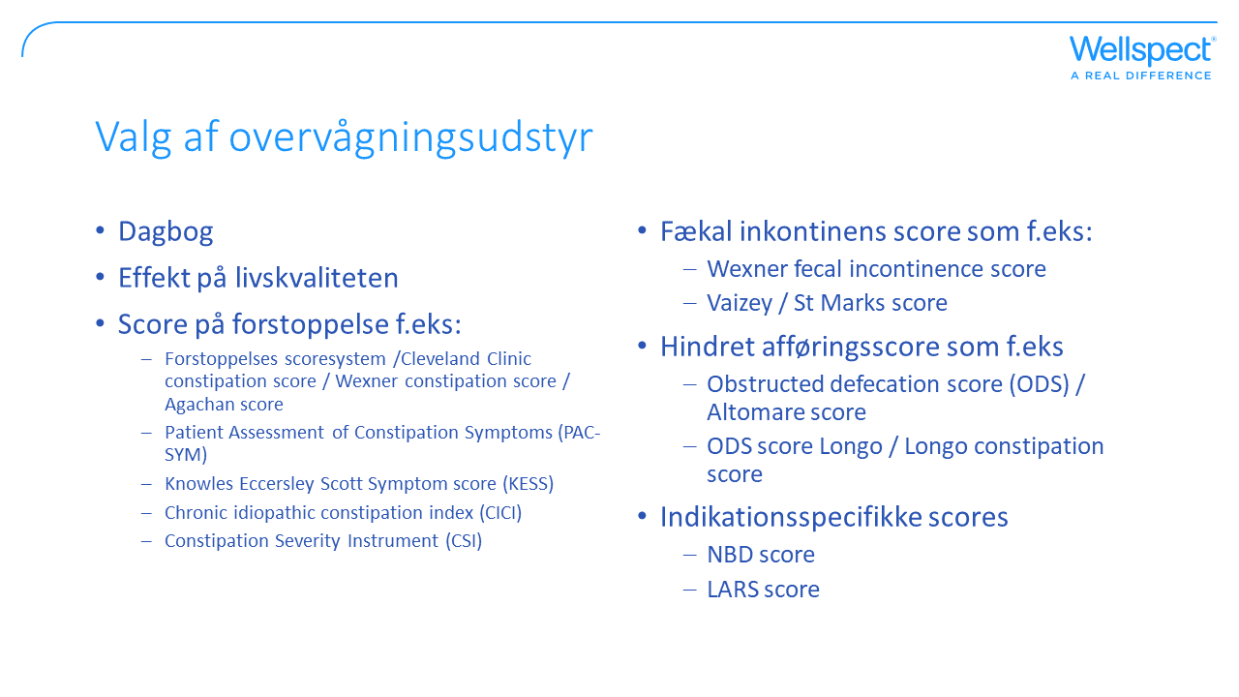
Notes:
Det er vigtigt at have et overvågningsværktøj til at holde styr på, hvornår der har været en tilstrækkelig respons på behandlingen, men også hvornår behandlingen skal eskaleres.
Der er flere forskellige overvågningsværktøjer tilgængelige, som kan passe til forskellige individer afhængigt af deres mest generende symptomer (mere information om forskellige scores findes i Udforsk "Hvordan man evaluerer tarmdysfunktion").

Slide 23
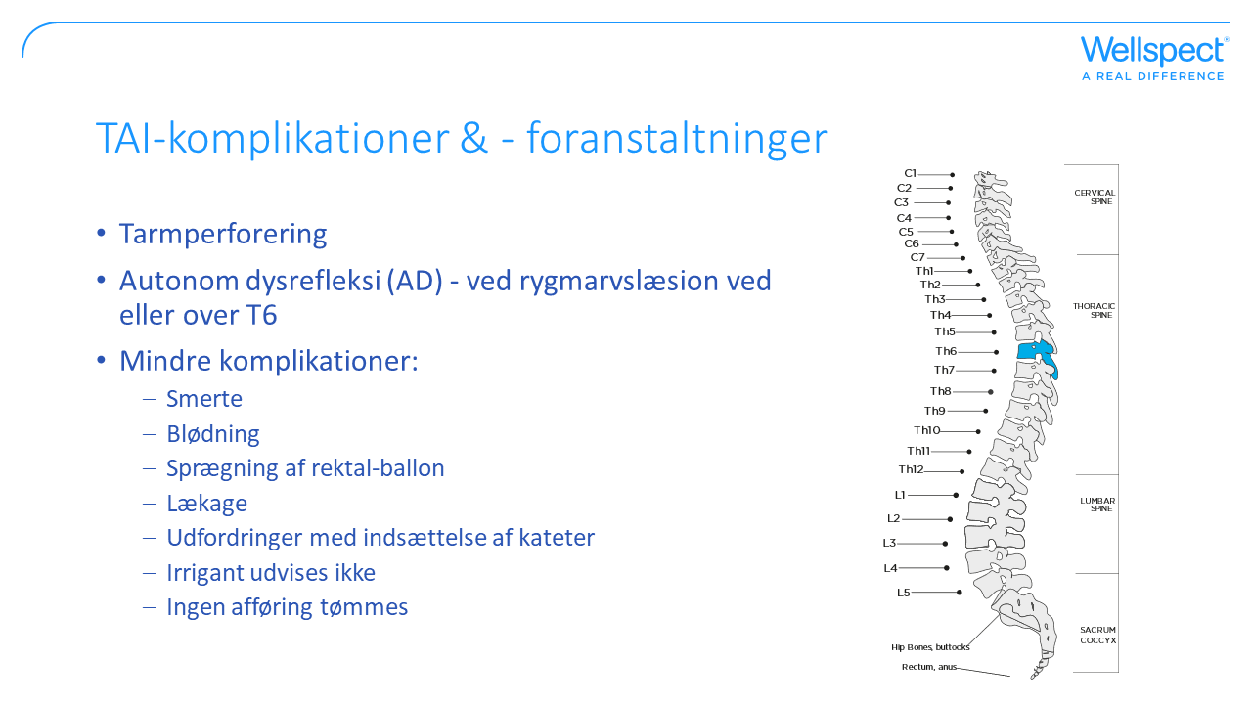
Notes:
Komplikationer, der kræver lægehjælp, er tarmperforering og autonom dysrefleksi (hvis alvorlig). Der er andre, mindre komplikationer, der forårsager dårlig behandlingsfastholdelse, såsom tilsmudsning mellem TAI-perioder, lækage af skyllevæske, gentagne udstødninger af kateteret og rektale ballonsprængninger.
Mindre smerter opleves af mange brugere af TAI og kan skyldes ubehag ved proceduren, mens alvorlige smerter skal undersøges for at udelukke en tarmperforation.

Slide 24
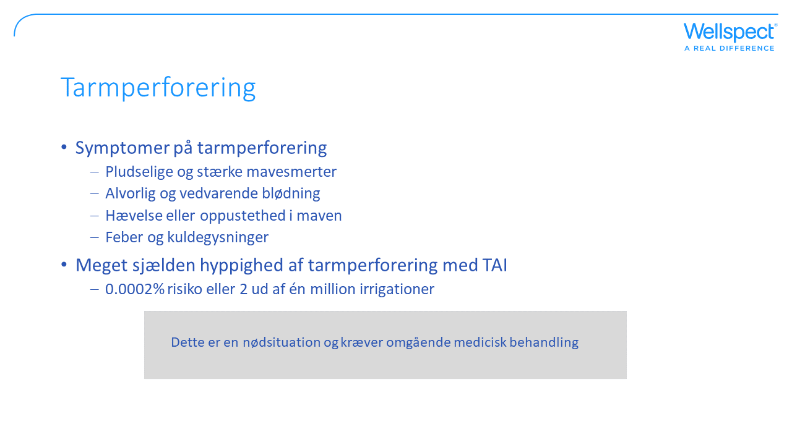
Notes:
En af de mest alvorlige hændelser, der kan opstå ved TAI, er en tarmperforering. Hvis der er tegn eller symptomer på tarmperforering, skal brugeren straks kontakte sundhedsvæsenet. Sværhedsgraden af en tarmperforation varierer fra mindre symptomer, der kan behandles med antibiotika, til alvorlige symptomer, der kræver operation. Hvis det ikke behandles, er der risiko for død.
I en global revision af tarmperforationer under TAI blev forekomstfrekvensen vist at være to tilfælde ud af en million irrigationer (0,0002 % risiko), med en øget risiko under behandlingsstart og hos patienter med tidligere bækkenorganoperationer og fra rektal ballonsprængning ( Christensen et al. 2016).

Slide 25
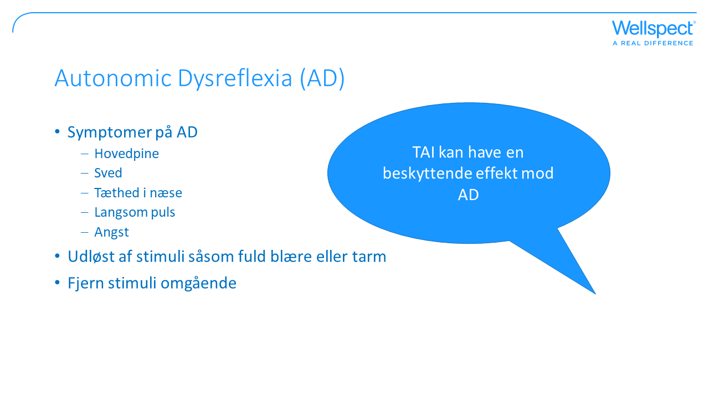
Notes:
Autonomic Dysreflexia (AD) er en potentiel livsfarlig tilstand, der kræver omgående behandling. Tilstanden opstår hyppigst i SCI-populationen – særligt hos dem, der har en skade ved eller over T6 i rygraden. Akut AD er en reaktion på det autonome nervesystem for overstimulering, og det er karakteriseret ved paroxysmal hypertension med hovedpine, sved, nasal stoppelse, rødme på huden over rygskaden, langsom hjerterytme, angst og sommetider med kognitiv forringelse. (Khastgir et al 2007).
AD menes at blive udløst ved afferent stimuli (nervesignalerne sender beskeder til rygraden og hjernen), hvilket stammer fra niveauet under rygmarvsskaden til eksempelvis blæren eller tarmen. Hvis AD skulle forekomme, anbefales det at fjerne stimulien øjeblikkeligt. Hvis de autonome symptomer opstår under TAI (svedeture, palpitations og svimmelhed), anbefales det at sænke vandmængden ved irrigationen, begrænse tiden på toilettet og at have medicin for AD tilgængeligt.
Til sammenligning: I et kontrolleret studie, der undersøgte TAI, viste det sig, at symptomerne relateret til AD var hyppigere i gruppen, der ikke anvendte TAI, hvilken muligvis indikerer, at TAI har en beskyttende effect mod AD (Christensen and Krogh, 2010).

Slide 26
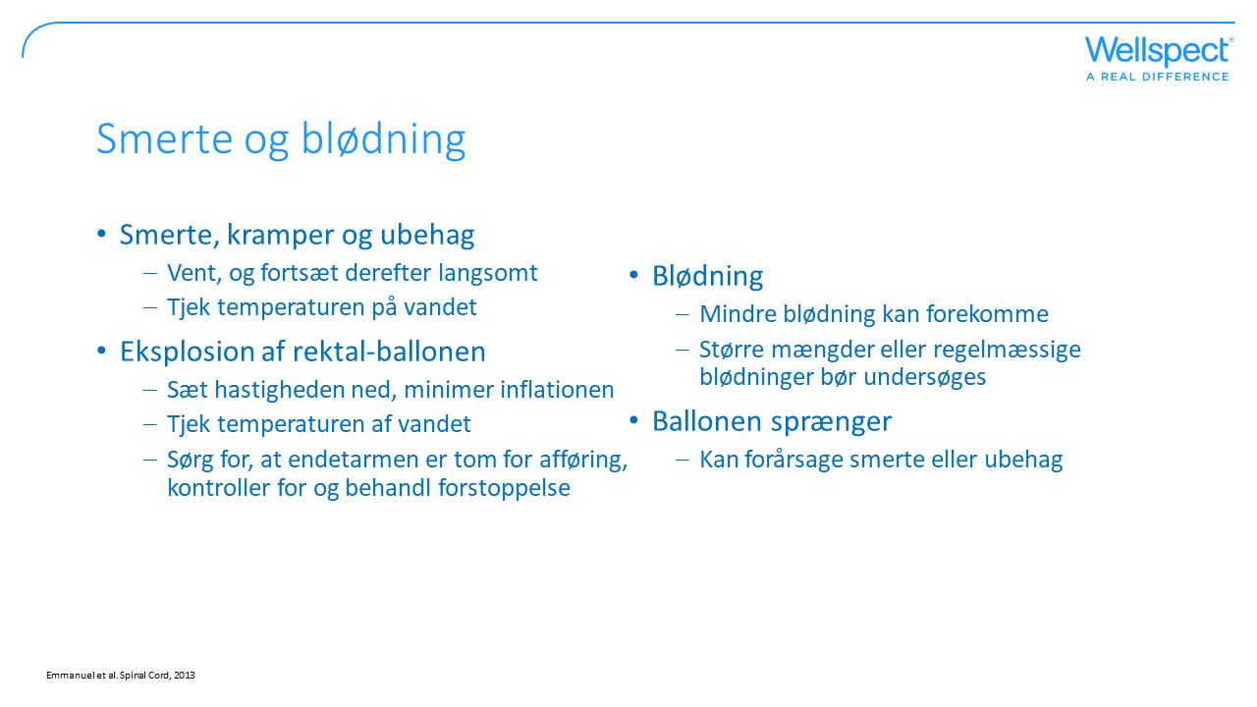
Notes:
Smerter – hvis kramper, ubehag eller smerte opstår under tilførelsen af vand, holdes en pause, inden man forsigtigt fortsætter. Vær sikker på, at vandet har den rigtige temperatur (36-38 grader). Hvis smerten fortsætter eller forværres, stoppes irrigationen. Det kan være tegn på tarmperforering, og der skal søges hjælp i sundhedssektoren.
Eksplosion af rektal-ballonen – Pust rektal-ballonen langsommere op og minimer størrelsen på ballonen for at undgå at udløse reflekser, tjek vandtemperaturen, sikr at rectum er tom for afføring og tjek, at der ikke er forstoppelse.
Blødninger – en mindre blødning kan forventes, men hvis der altid eller ofte opstår blødninger, er der brug for yderligere undersøgelser. Blødninger
med eller uden smerter kan være tegn på tarmperforering og skal behandles som et medicinsk nødstilfælde.
Ballon-sprængning – Overdreven oppustning kan være skyld i, at ballonen sprænger, og det kan give et rektalt trauma. Risikoen for dette er lav, men hvis ballonen sprænger, kan det give ubehag og smerte. Pust kun ballonen op så meget, som det er nødvendigt, for at undgå lækage under irrigationen.

Slide 27
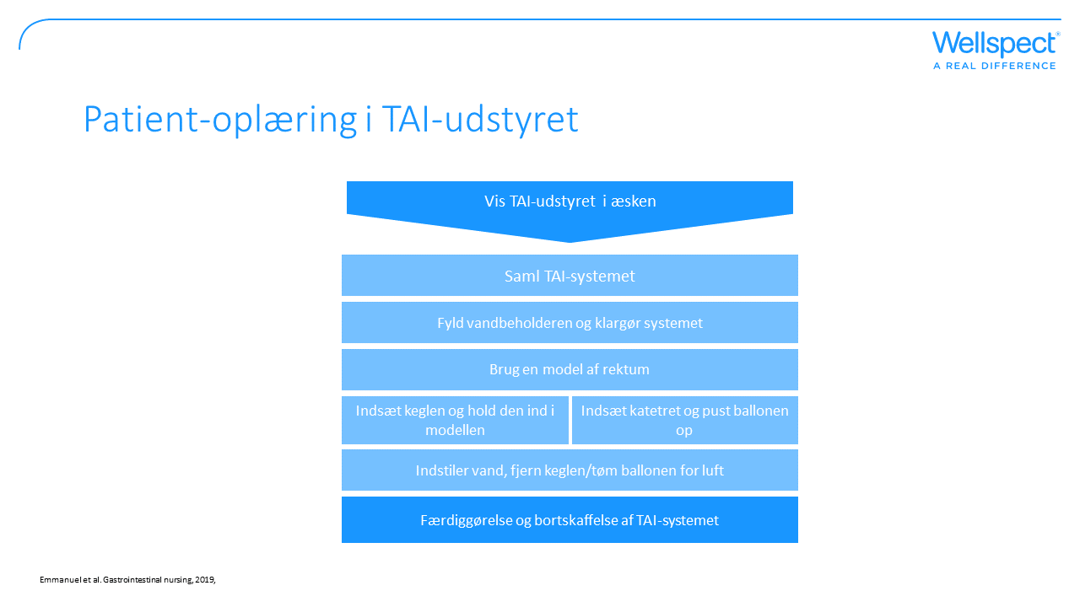

Slide 28
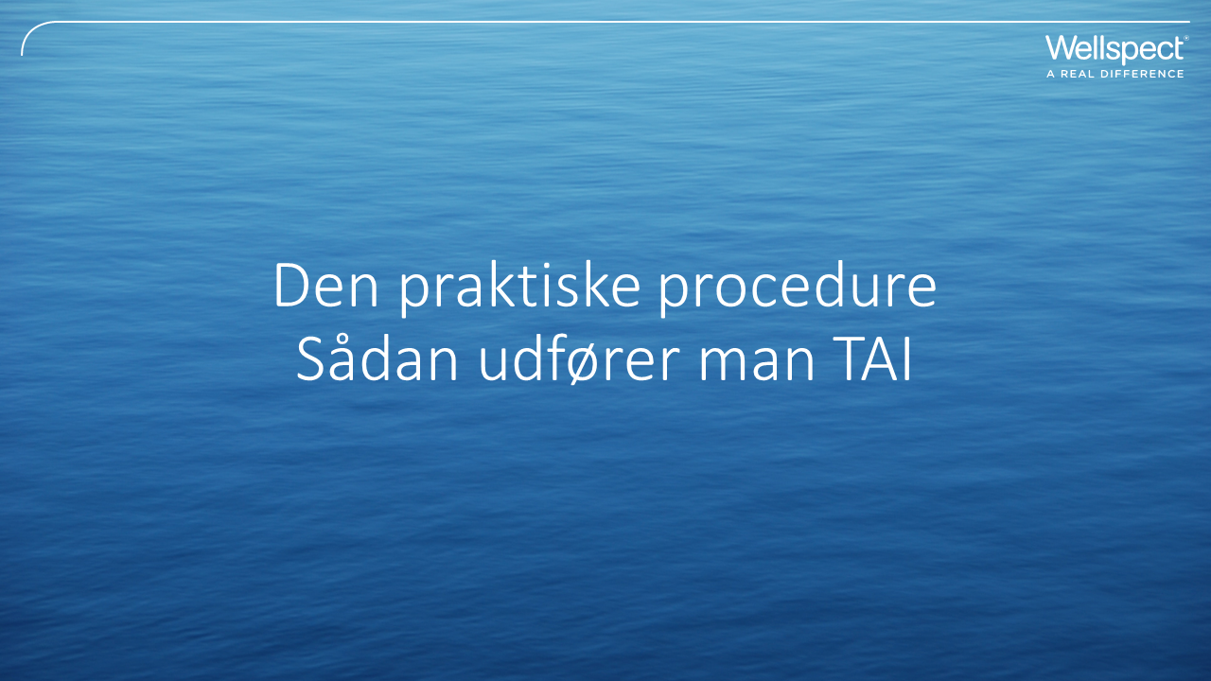

Slide 29
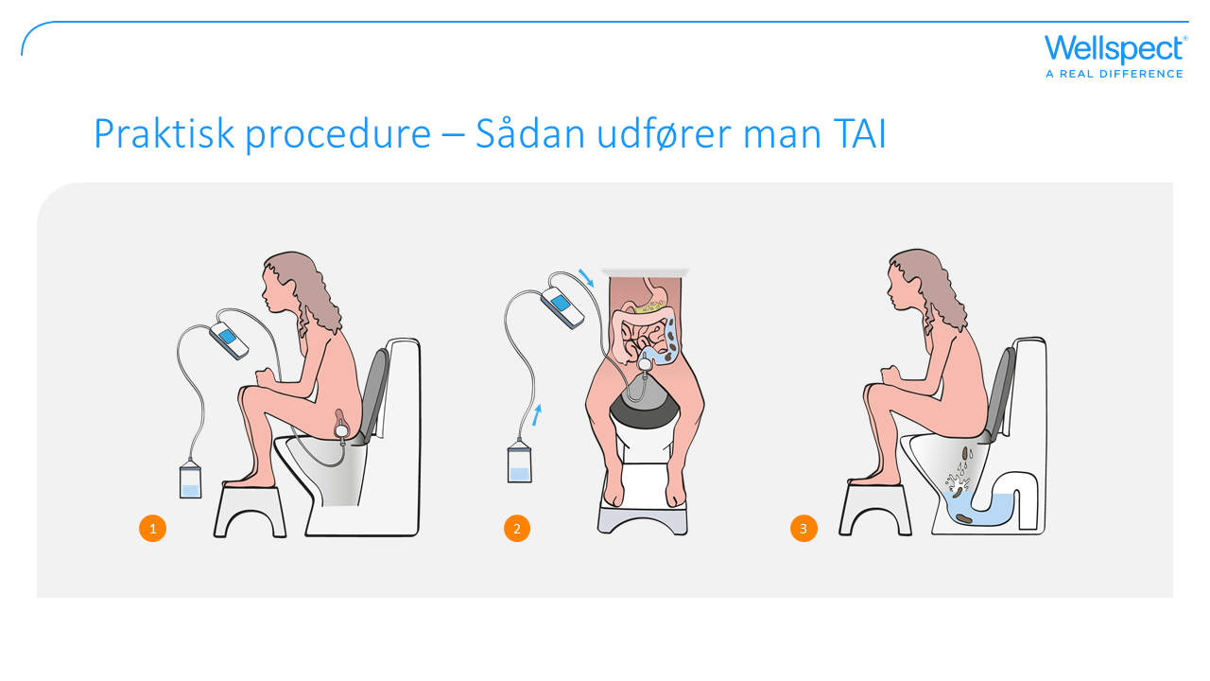

Slide 30
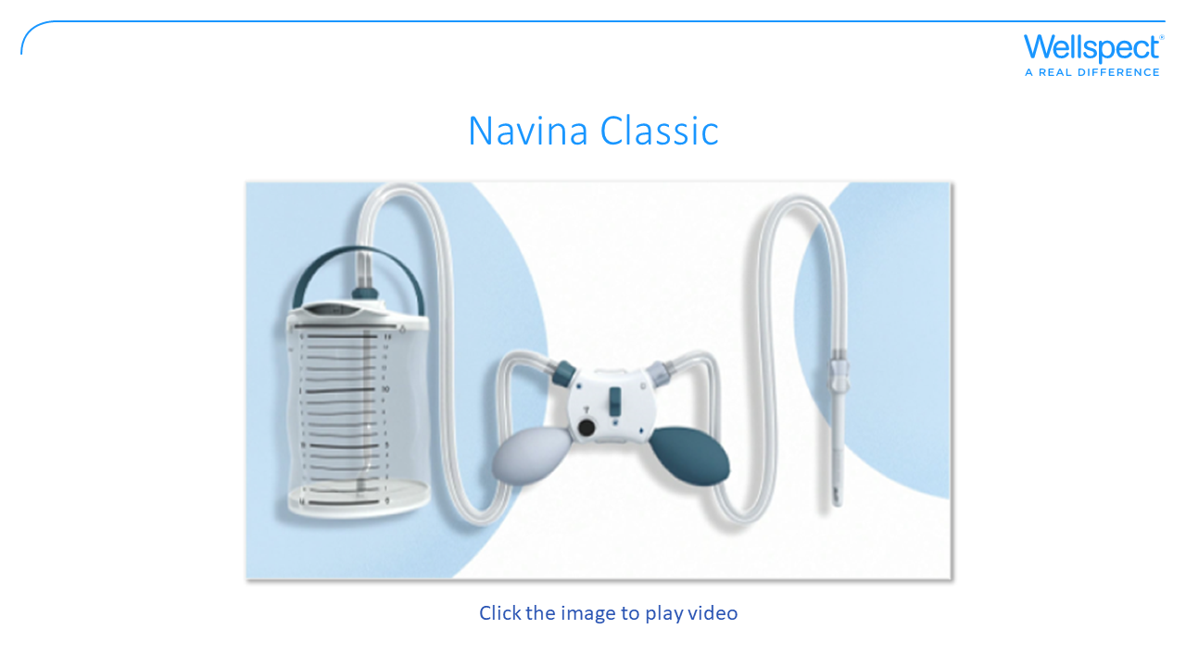
Notes:
Beregnet til:
Navina Systems er beregnet til Transanal Irrigation ved at føre vand op I den nedeste del af endetarmen ved hjælp af et rektalkateter.
Indikationer:
Navina Systems er beregnet til at hjælpe voksne og børn fra tre år, som lider af fækal inkontinens, kronisk forstoppelse og/eller andre typer af tarmproblemer.
Ved at føre vand op I den nedeste del af endetamrne, vil de peristaltiske muskler I tarmen blive triggered og starte med at tømme indholdet af den nedeste del af tarmen og rectum.

Slide 31
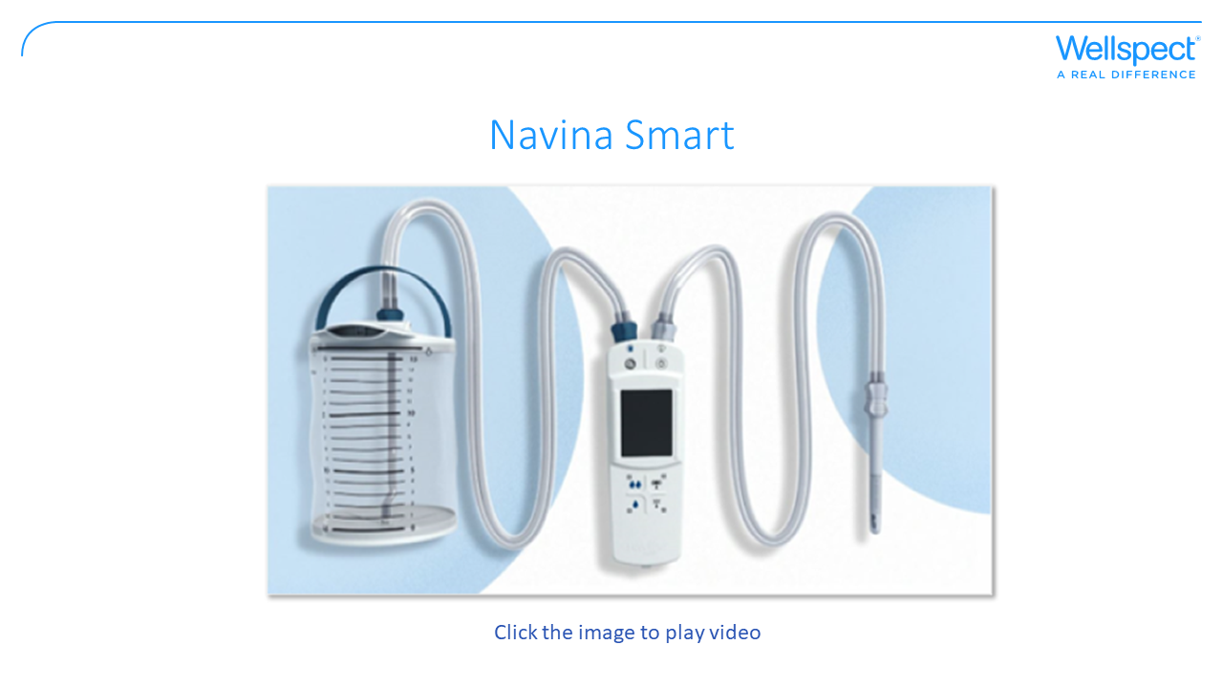
Notes:
Beregnet til:
Navina Systems er beregnet til Transanal Irrigation ved at føre vand op I den nedeste del af endetarmen ved hjælp af et rektalkateter.
Indikationer:
Navina Systems er beregnet til at hjælpe voksne og børn fra tre år, som lider af fækal inkontinens, kronisk forstoppelse og/eller andre typer af tarmproblemer.
Ved at føre vand op I den nedeste del af endetamrne, vil de peristaltiske muskler I tarmen blive triggered og starte med at tømme indholdet af den nedeste del af tarmen og rectum.

Slide 32
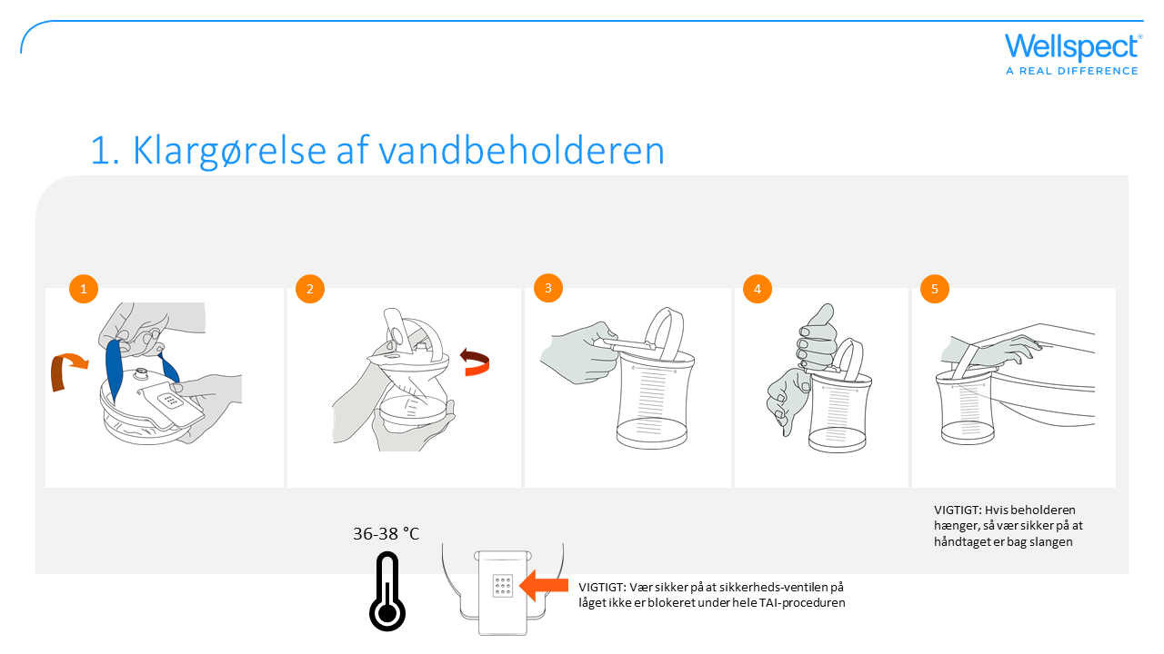
Notes:
Klargør vandbeholderen og fyld den med lunkent vand (36-38 grader).
Åben låget til vandbeholderen
Frigør vandbeholderen ved at fjerne håndtaget og fold den ud
Børn: Fyld beholderen med lunkent vand fra vandhanen eller flaskevand til det niveau, der er anbefalet af sundhedspersonalet – dog maksimum 200 ml. for at aktivere den glatte overflade på keglen.
Voksne: Fyld beholderen med lunkent rent vand fra vandhanen eller vand fra flaske op til markeringen på beholderen.
Luk forsigtigt låget til beholderen, indtil det klikker. De forskellige måder at gøre det på er vist på illustrationen ovenfor.
Placér beholderen, hvor det er mest praktisk under TAI-proceduren: På gulvet, hængende i håndtaget, placeret på en hylde eller i håndvasken.

Slide 33
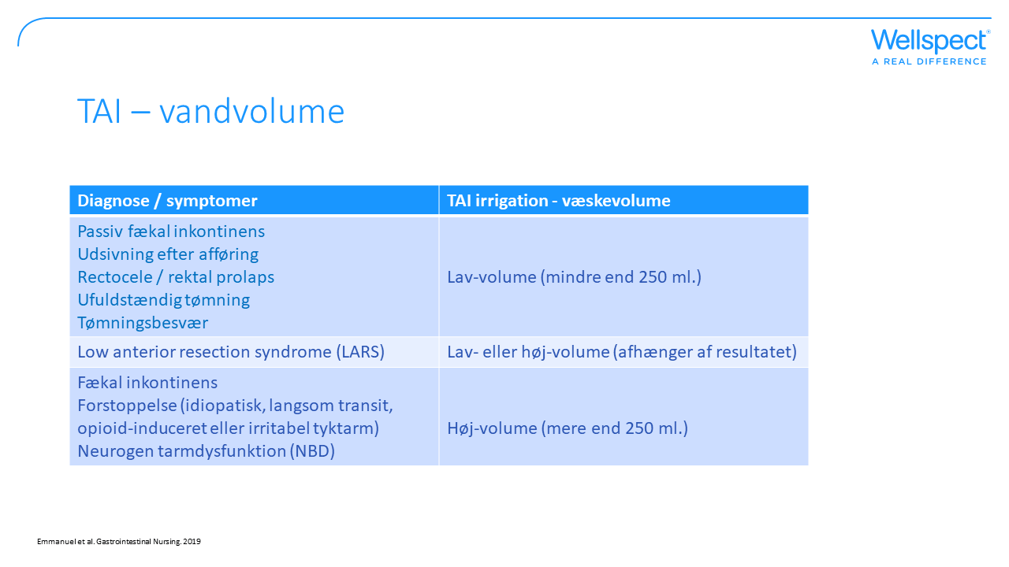
Notes:
Afhængigt af patientens symptomer kan der være brug for forskellige volumen på mængden af væske under irrigationen. Ved TAI med høj volumen menes mere end 250 ml. vand, mens der ved TAI med lav volume menes brug af op til 250 ml. Vandmægden, der indstilles, har betydning for effekten ved tømningen. TAI med høj volume vil tømme en stor del af endetarmen, mens TAI ved lav volume blot vil tømme rektum (Emmanuel et al 2019).
Børn: Den laveste volume af irrigation bør anvendes for at få den ønskede effekt. Det anbefales at bruge en volume på 10 til 20 ml/kg med et maksimum på i alt en liter. Denne beregning bør baseres på den idelle vægt til højden på barnet, nærmere end den reelle vægt på det pågældende barn (Mosiello et al. JPGN, Volume 64, Number 3, 2017).

Slide 34
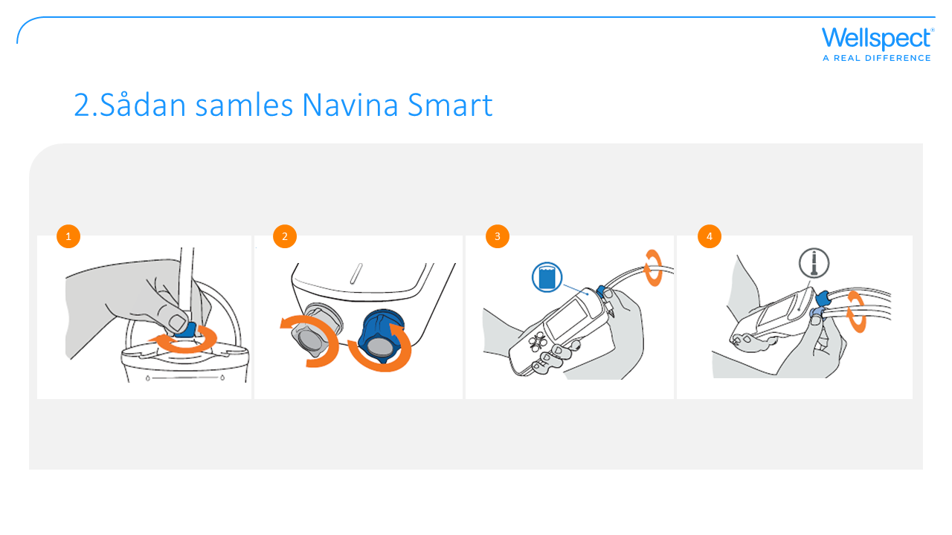
Notes:
Saml enheden efter farvekoderne og sikr dig, at alle forbindelser er rigtigt placeret og låst.
Sæt slangen med det mørkeblå stik til det mørkeblå stik på vandbeholderen. Lås forbindelsen ved at dreje den med uret, indtil den stopper. Fjern sikkerhedskapslerne.
Forbind den anden ende af slangen med det mørkeblå stik til det mørkeblå stik med vandsymbolet på Navina-kontrolenheden. Lås den ved at dreje den med uret, indtil den stopper.
Forbind slangen med det lyseblå stik til det lyseblå stik og kateter-symbolet på Navina-kontrolenheden. Lås forbindelsen ved at dreje den med uret, indtil den stopper.
Åben kateter-pakken 2-3 centimeter for at gøre kateteret synligt. Fjern IKKE kateteret fra forpakningen.
Sæt røret med det hvide stik til kateteret. Stikket er halvmåne-formet for at hjælpe med at sammensætte den korrekt. Lås forbindelsen ved at dreje den med uret, indtil det stopper.
Fastgør forpakningen til en jævn overflade ved at bruge det klæbende plaster, placer den i vasken eller i et højt glas for at holde det indhyldede vand i pakken.
Sikr dig, at placeringen af kateteret gør det let at nå, når man sidder på toilettet.

Slide 35
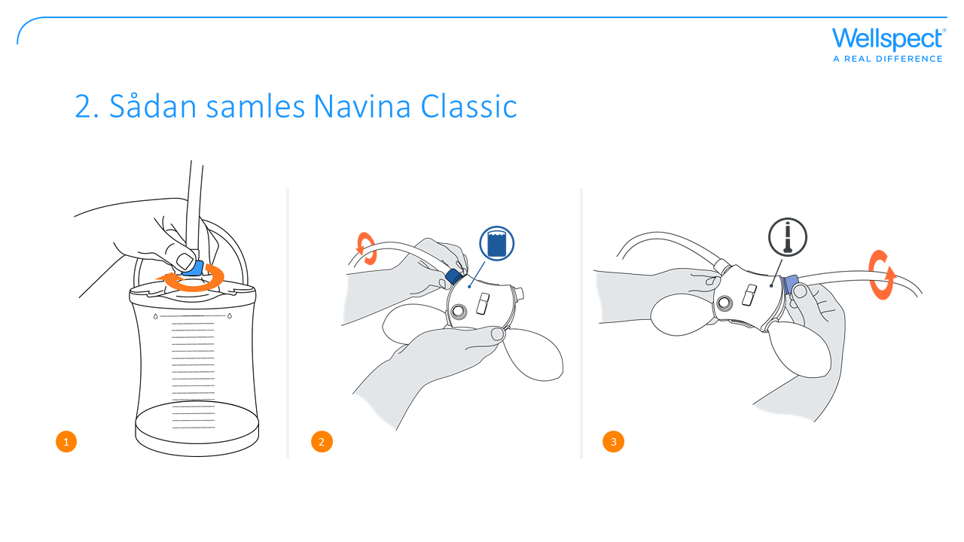
Notes:
Saml enheden efter farvekoderne og sikr dig, at alle forbindelser er på rette plads og låst.
Forbind slangen med det mørkeblå stik med det mørkeblå stik på vandbeholderen. Lås forbindelsen ved at dreje den med uret, indtil den stopper.
Forbind den anden ende af slangen med det mørkeblå stik til det mørkeblå stik med vandsymbolet på Navina-kontrolenheden. Lås forbindelsen ved at dreje den med uret, indtil den stopper.
Forbind slangen med det lyseblå stik til den lyseblå forbindelse og katetersymbolet på Navina-kontrolenheden. Lås forbindelsen ved at dreje den med uret, indtil den stopper.
Åben keglen/kateteremballagen 2-3 cm for at blotlægge den rektale kegle/kateterforbindelse. Fjern ikke keglen/kateteret fra emballagen.
Fastgør slangen med den hvide forbindelse til keglen/kateteret. Forbindelsen er halvmåne-formet for at hjælpe med at forbinde den korrekt. Lås forbindelsen ved at dreje den med uret, indtil den stopper.
Sæt emballagen på en lodret overflade ved hjælp af det klæbende plaster, læg den i vasken eller i et højt glas for at holde det indhyldede vand inde i pakken.
Sørg for, at placeringen af keglen/kateteret er inden for rækkevidde, når man sidder på toilettet.

Slide 36
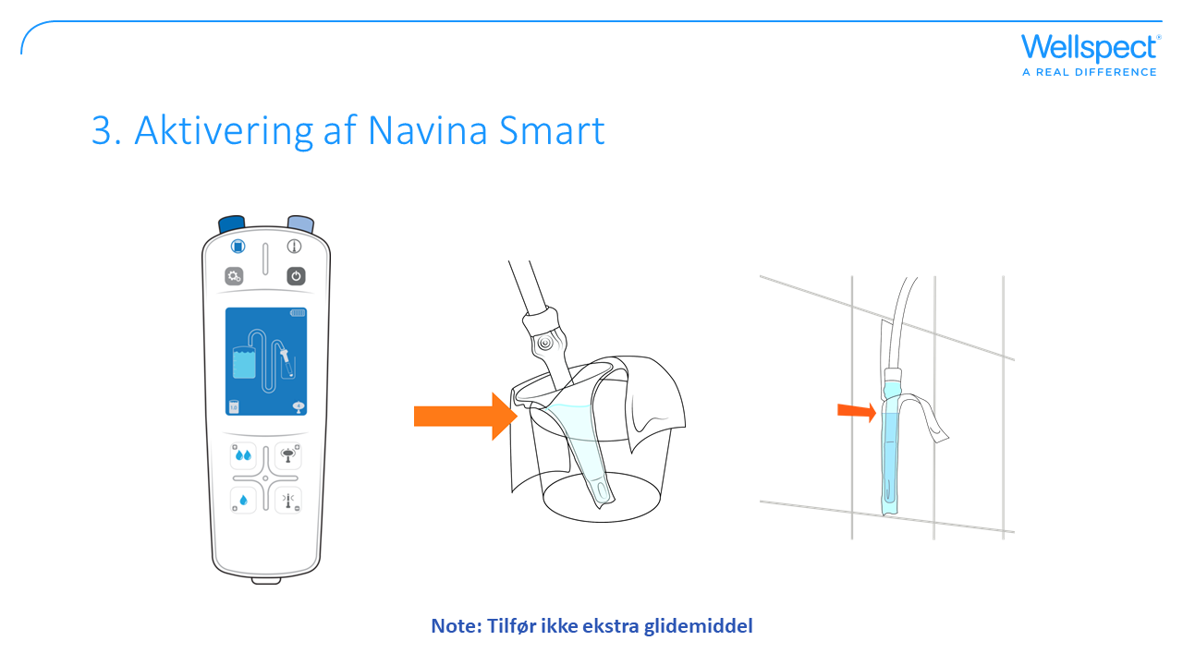
Notes:
Den rektale kegle/kateter har en hydrofil overflade for at lette indføringen, og den aktiveres med vand.
Navina Smart
1. Tænd for Navina Smart-kontrolenheden ved at trykke på tænd/sluk-knappen . Et blåt lys vil indikere, at enheden er tændt, og displayet viser velkomst-skærmen.
2. Tryk på knappen "Tømning af ballon"- for at gå ind i aktiveringstilstand. Displayet vil vise vandbeholderen og kateteret pegende nedad i emballagen på en blå baggrund.
3. Tryk og hold “installation af vand”-knapperne 1 eller 2 nede for at starte vandgennemstrømningen. Dette vil tømme rørene for luft og aktivere den hydrofile overflade på kateteret, hvilket gør det glat.
4. Slip ”installation af vand"-knappen, når vandet har nået ¾ af kateteret eller det meste af keglen.
5. Tryk på knappen "Tømning af ballon"- for at fortsætte til instillationstilstanden.

Slide 37
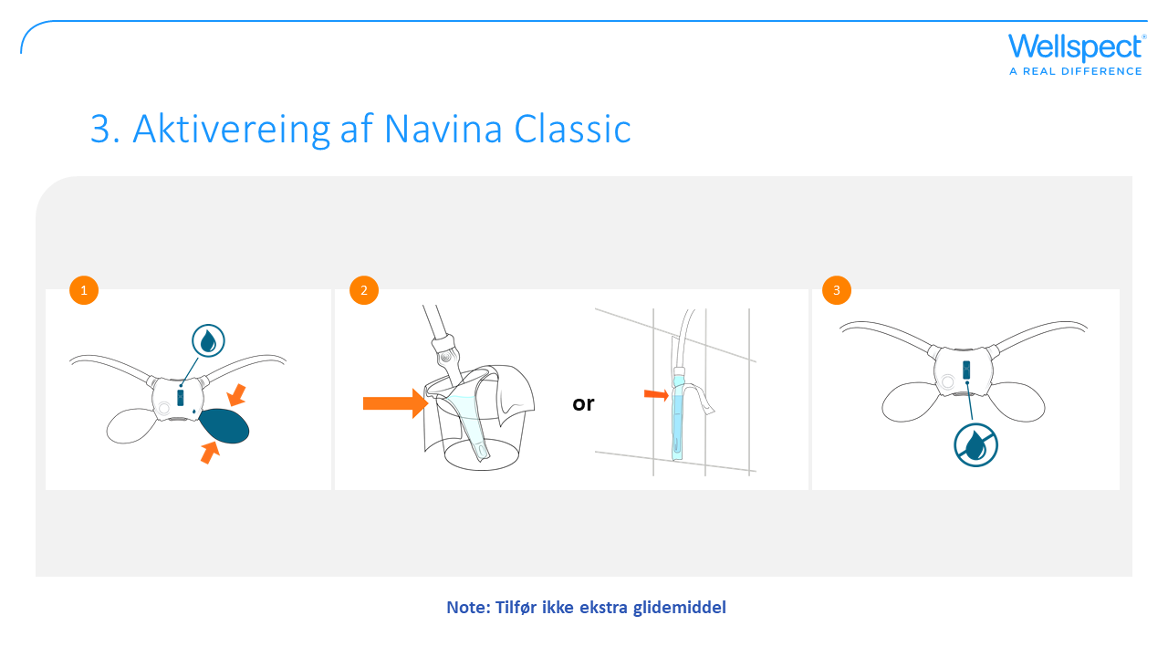
Notes:
Den rektale kegle/kateter har en hydrofil overflade for at lette indføringen, og den aktiveres med vand.
Navina Classic
1. Sørg for, at vandgennemstrømningen er åben. Vandgennemstrømningen er åben, når du kan se vandsymbolet over den blå kontakt.
2. Brug den mørkeblå pumpe til at starte vandgennemstrømningen. Dette vil tømme rørene for luft og aktivere den hydrofile overflade på keglen/kateteret, hvilket gør det glat.
3. Luk for vandstrømningen med kontakten, når vandet har nået ¾ af kateteret eller det meste af keglen.

Slide 38
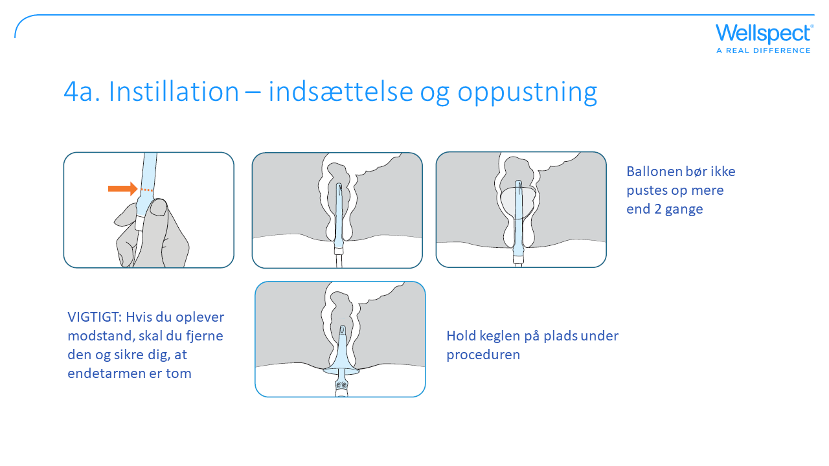
Notes:
Indsættelse af kateter eller kegle kan udføres siddende, i hug eller stående; de fleste vil sidde for at indsætte det.
Børn: Find den stilling, der er bedst for barnet, dette kan være at bøje sig med bøjede knæ eller siddende på toilettet eller på hug.
Indsæt kateteret eller keglen
1. Sørg for ikke at blokere rørene på nogen måde, f.eks. ved at sidde på dem.
2. Tag kateteret eller keglen ud af emballagen. Opbevar pakken til bortskaffelse af kateteret eller keglen.
3. Hold i kateterets eller keglens håndtag.
4. Indfør forsigtigt kateteret/keglen i endetarmen. Indsæt aldrig kateter eller kegle med kraft, og sæt den aldrig ind over keglens bredeste del eller kateterets maksimale indstikslængde.
BEMÆRK: Digital tømning kan være nødvendig for at sikre, at kateteret/keglen kan indsættes sikkert og korrekt. Dette er især vigtigt under den tidlige brug af systemet. Når det er veletableret, vil endetarmen normalt være tom, når der udføres TAI. Men hvis modstanden fortsætter, må du ikke tvinge keglen ind i endetarmen. Stop vandtilførslen og vurder årsagen til problemet.
Pust ballonen op
Børn: Overvåg barnets ansigt under oppustning for tegn på angst eller ubehag. Stop eller hold pause, hvis det er ubehageligt for barnet.
Navina Smart
1. Tryk på "oppust ballon”-knappen på Navina Smart kontrolenheden for at puste ballonen op. Stop oppustningen til enhver tid ved at slippe knappen.
2. Pust ballonen op til den størrelse, der er indstillet på forhånd. Det anbefales at starte med en lille ballon og øge efter behov.
3. Træk forsigtigt kateteret lidt ned for at forsegle endetarmen.
Navina Classic
1. Brug den lyseblå pumpe på Navina Classic-kontrolenheden til at puste ballonen op. Stop inflationen til enhver tid
ved at slippe pumpen.
2. Pust ballonen op til den anbefalede størrelse. Det anbefales at starte med en lille ballon og øge efter behov. Brug aldrig mere end 5 pump, når du bruger det almindelige kateter og brug aldrig mere end 2 pump, når du bruger det lille kateter.
3. Træk forsigtigt kateteret lidt ned for at forsegle endetarmen.
VIGTIGT: Pust ikke kateterballonen for meget op, da dette kan få ballonen til at sprænge.
Bemærk: Hvis du skal justere kateterets position, skal du tømme ballonen helt og genplacere kateteret.

Slide 39
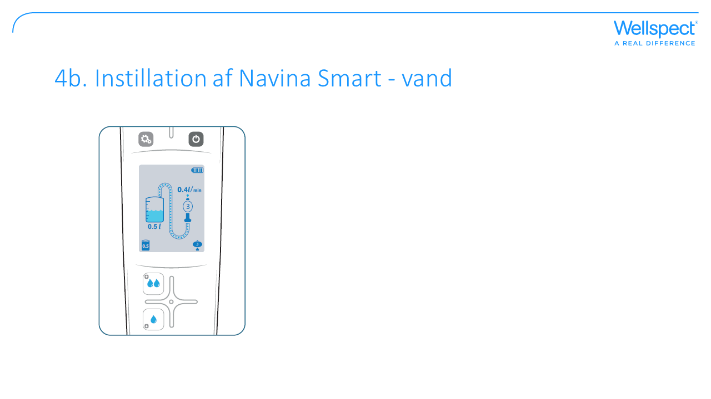
Notes:
Indstil vandet
Børn: Overvåg barnets ansigt under irrigationen for tegn på angst eller ubehag. Stop eller hold pause, hvis det er ubehageligt for barnet.
Navina Smart
1. Tryk på ”tilførsel af vand"-knapperne 1 eller 2 for at tilføre den forudindstillede vandmængde.
2. Tjek displayet for at se mængden af tilført vand under vandbeholdersymbolet og hastigheden over
katetersymbolet.
3. Stop eller paus irrigationen til enhver tid ved at slippe knappen.
VIGTIGT: Sluk ikke for Navina Smart-kontrolenheden under vandtilførslen. Navina Smart-kontrolenheden bør ikke slukkes, før alle rør er frakoblet.

Slide 40
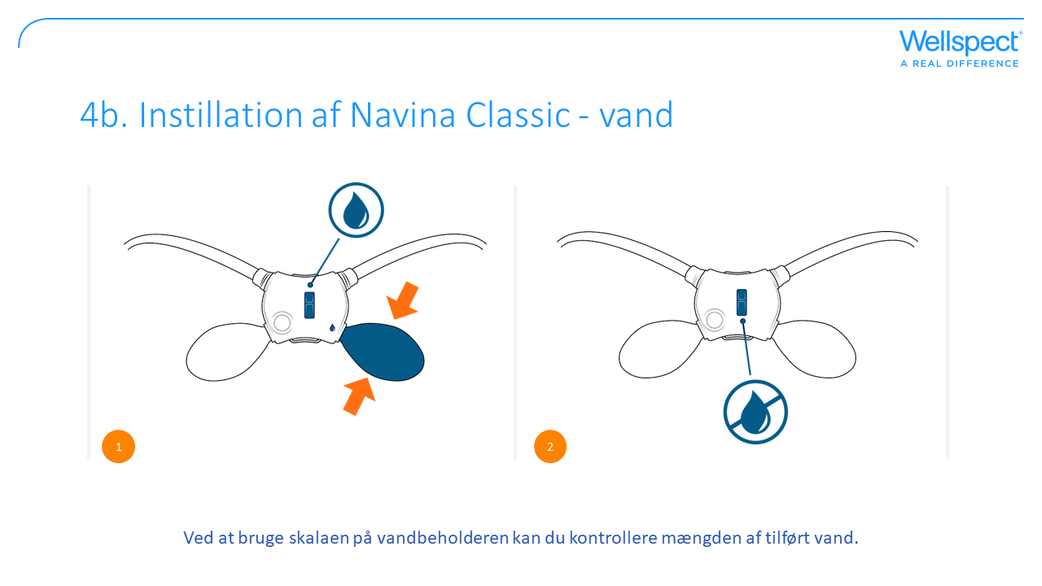
Notes:
Indstil vandet
Børn: Overvåg barnets ansigt under irrigationen for tegn på angst eller ubehag. Stop eller hold pause, hvis det er ubehageligt for barnet.
Navina Classic
1. Åbn vandgennemstrømningen. Vandgennemstrømningen er åben, når du kan se vandsymbolet over den blå kontakt.
2. Brug den mørkeblå pumpe til at tilføre mængden af vand.
3. Stop eller paus irrigationen til enhver tid ved at slippe pumpen og lukke for vandstrømmen med den blå kontakt.
Bemærk: Hastigheden, hvormed vandet tilføres, varierer afhængigt af, hvor hurtigt du pumper. Pumpning med fuld pumpekapacitet hvert 5. til 10. sekund giver en hastighed på cirka 300-500 ml/min.

Slide 41
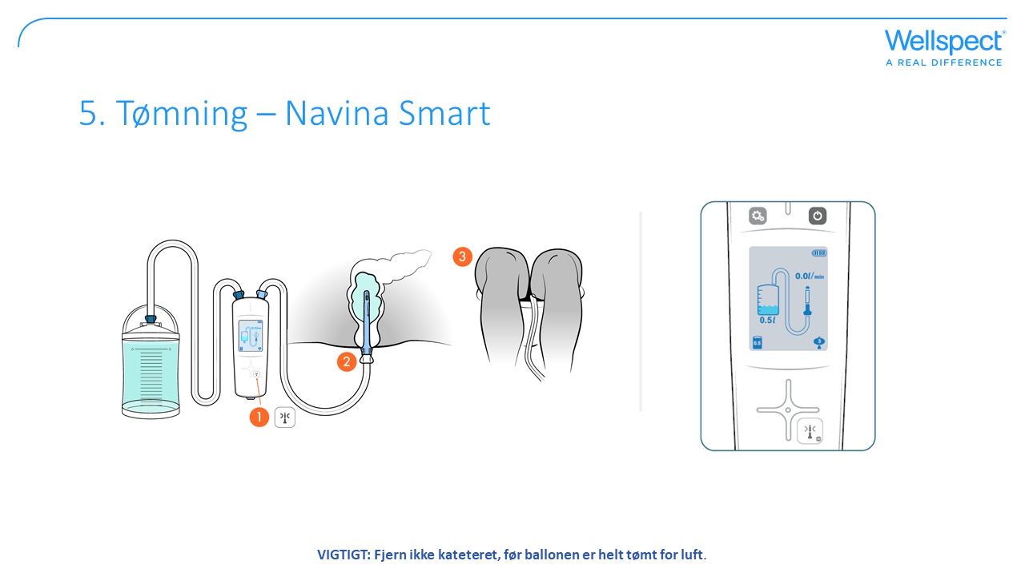
Notes:
Når du sidder på toilettet, skal du tømme ballonen helt, før du forsigtigt fjerner kateteret for at starte tømningen.
Hvis tarmen ikke begynder at tømmes af sig selv, skal du slappe af i 10-15 minutter og derefter forsøge at læne dig frem, hoste, udføre mavemassage eller bevæge overkroppen for at starte tømningsprocessen. Tømningstiden er individuel og kan variere fra dag til dag. Sørg for en behagelig stilling på toilettet (med en fodskammel, hvis fødderne ikke rører jorden) for at fremme afslapning af bækkenbunden.
Fjern kateteret - Navina Smart
1. Tryk på "tøm ballonen"-knappen, indtil ballonen er helt tom.
2. Træk forsigtigt kateteret ud.
3. Læg kateteret på kanten af ​​toilettet eller læg det tilbage i emballagen.
VIGTIGT: I tilfælde af at ballonen ikke kan tømmes for luft, løsnes slangen enten fra katetersiden eller fra Navina
kontrolenhed. Dette vil tømme ballonen med det samme.
Fjern keglen
1. Træk forsigtigt keglen ud.
2. Sæt keglen på kanten af ​​toilettet eller læg den tilbage i emballagen.

Slide 42
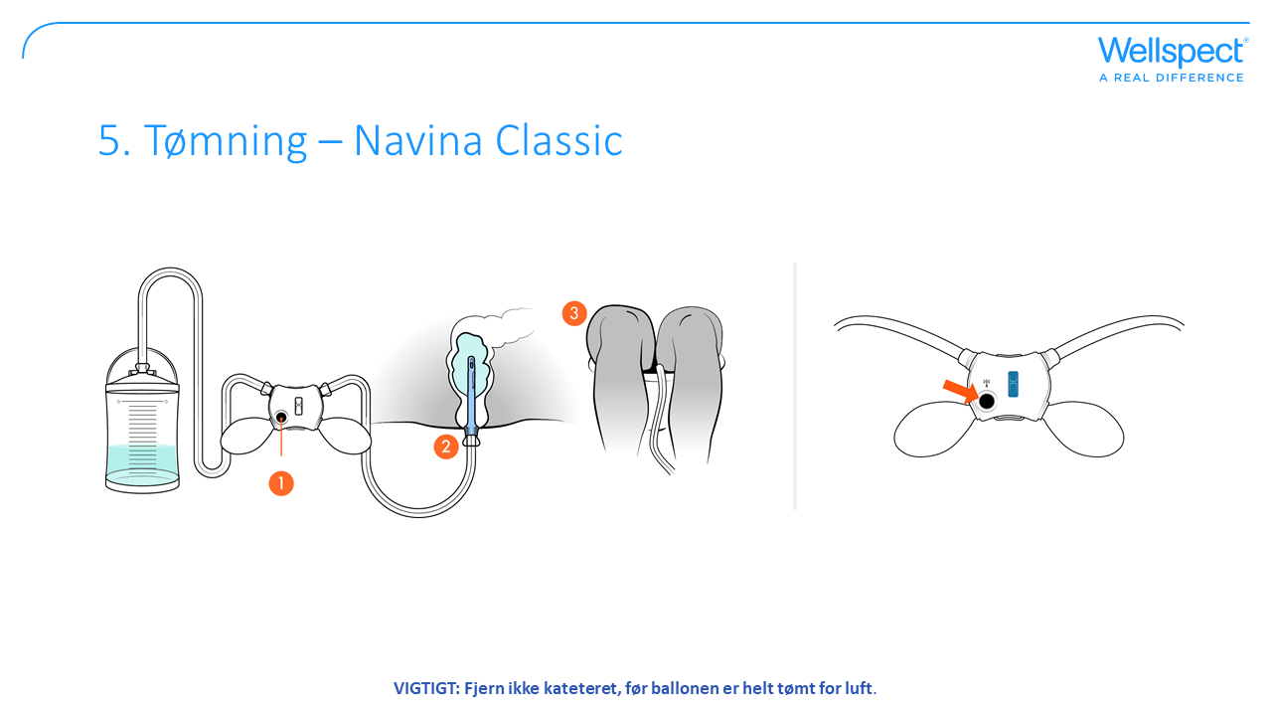
Notes:
Når du sidder på toilettet, skal du tømme ballonen helt, før du forsigtigt fjerner kateteret for at starte tømningen.
Hvis tarmen ikke begynder at tømmes af sig selv, skal du slappe af i 10-15 minutter og derefter forsøge at læne dig frem, hoste, udføre mavemassage eller bevæge overkroppen for at starte tømningsprocessen. Tømningstiden er individuel og kan variere fra dag til dag. Sørg for en behagelig stilling på toilettet (med en fodskammel, hvis fødderne ikke rører jorden) for at fremme afslapning af bækkenbunden.
Fjern kateteret Navina Classic
1. Tryk og hold “tøm ballonen”-knappen nede, indtil ballonen er helt tom (kan tage 10 sekunder).
2. Kateteret kan glide ud af sig selv. Hvis ikke, træk kateteret forsigtigt ud.
3. Læg kateteret på kanten af ​​toilettet eller læg det tilbage i emballagen.
VIGTIGT: I tilfælde af at ballonen ikke kan tømmes for luft, løsnes slangen enten fra katetersiden eller fra Navina
styreenhed. Dette vil tømme ballonen med det samme.
Fjern keglen
1. Træk forsigtigt keglen ud.
2. Sæt keglen på kanten af ​​toilettet eller læg den tilbage i emballagen.

Slide 43
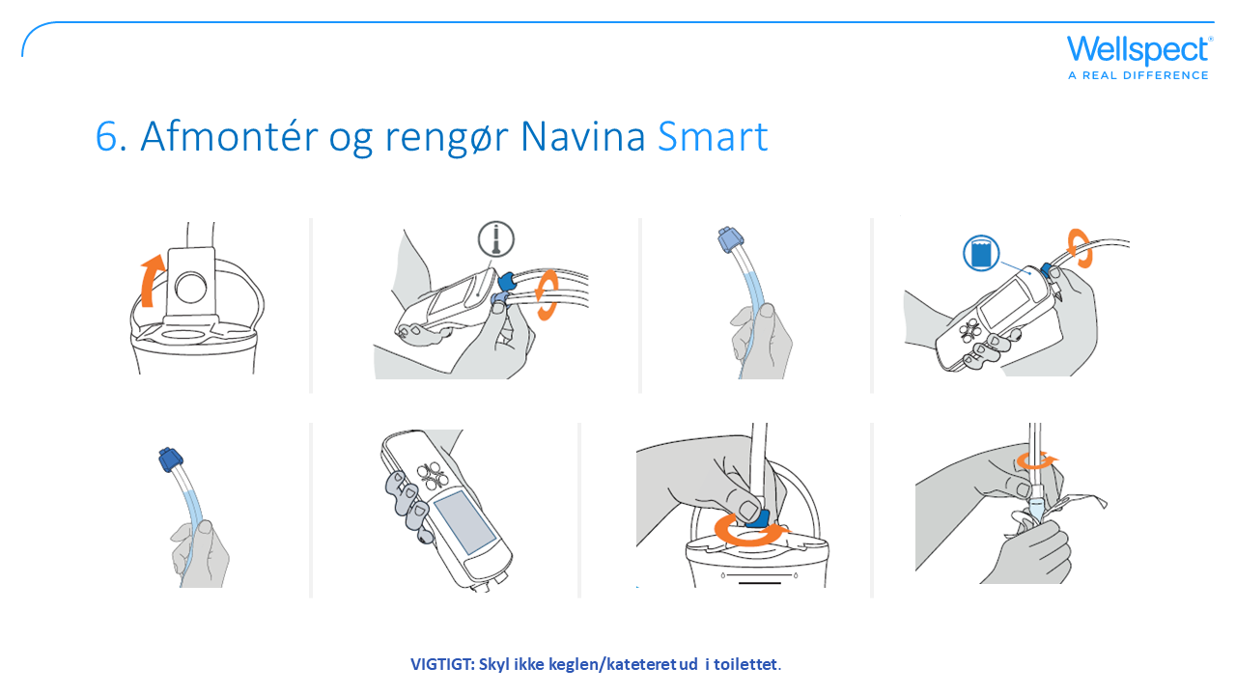
Notes:
Det er vigtigt at rengøre enheden efter brug.
Åbn låget på vandbeholderen for at minimere trykket i systemet.
Fjern den lyseblå forbindelse fra Navina Smart-kontrolenheden.
Tøm slangen for vand.
Hvis kateteret hænger i toilettet, hæves slangen for at tømme vand.
Hvis kateteret er i emballagen, skal du tømme vandet gennem det lyseblå stik.
Fjern røret med den mørkeblå forbindelse fra Navina Smart-kontrolenheden.
Løft slangen, så det resterende vand løber tilbage til vandbeholderen.
Tryk og hold tænd/sluk-knappen nede et par sekunder for at slukke for Navina Smart-kontrolenheden.
Bemærk: Hvis skærmen er i strømsparetilstand, skal du trykke på den for at genaktivere skærmen og derefter trykke på knappen og holde den nede én gang mere i et par sekunder for at slukke for Navina Smart-kontrolenheden.
7. Vend kontrolenheden på hovedet over toilettet eller håndvasken for at tømme eventuelt resterende vand.
8. Fjern den mørkeblå tilslutning fra vandbeholderen og tøm det resterende vand.
9. Hold røret med den hvide forbindelse, og læg kateteret tilbage i emballagen, hvis det ikke allerede er der, og fjern den fra røret.
10. Bortskaf engangskatetret og emballagen sammen med husholdningsaffaldet.
11. Rengør og tør de resterende dele af systemet med en klud og mildt sæbevand.

Slide 44
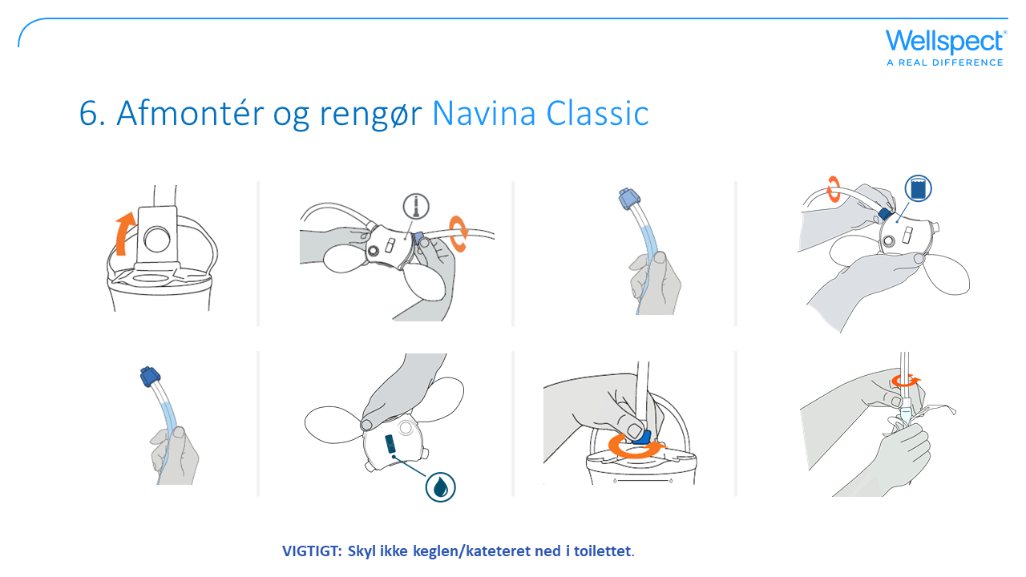
Notes:
Det er vigtigt at rengøre enheden efter brug.
Åbn låget på vandbeholderen for at minimere trykket i systemet.
Fjern den lyseblå forbindelse fra Navina Classic-kontrolenheden.
Tøm røret for vand.
• Hvis kateteret eller keglen hænger i toilettet, hæves røret for at tømme vand.
• Hvis kateteret eller keglen er i emballagen, skal du tømme vandet gennem det lyseblå stik.
Fjern slangen med den mørkeblå forbindelse fra Navina Classic-kontrolenheden.
Løft slangen, så det resterende vand løber tilbage til vandbeholderen.
Åbn vandgennemstrømningen.
Vend enheden på hovedet over toilettet eller håndvasken for at tømme eventuelt resterende vand.
Bemærk: Tryk på pumperne kan hjælpe med at sikre, at de sidste dråber vand kommer ud af kontrolenheden.
8. Fjern den mørkeblå tilslutning fra vandbeholderen og tøm det resterende vand.
9. Hold røret med den hvide forbindelse, og sæt kateteret eller keglen tilbage i emballagen, hvis det ikke allerede er der, og afmonter det fra røret.
10. Bortskaf engangskateteret eller -keglen og emballagen sammen med husholdningsaffaldet.
11. Rengør og tør de resterende dele af systemet med en klud og mildt sæbevand.

Slide 45
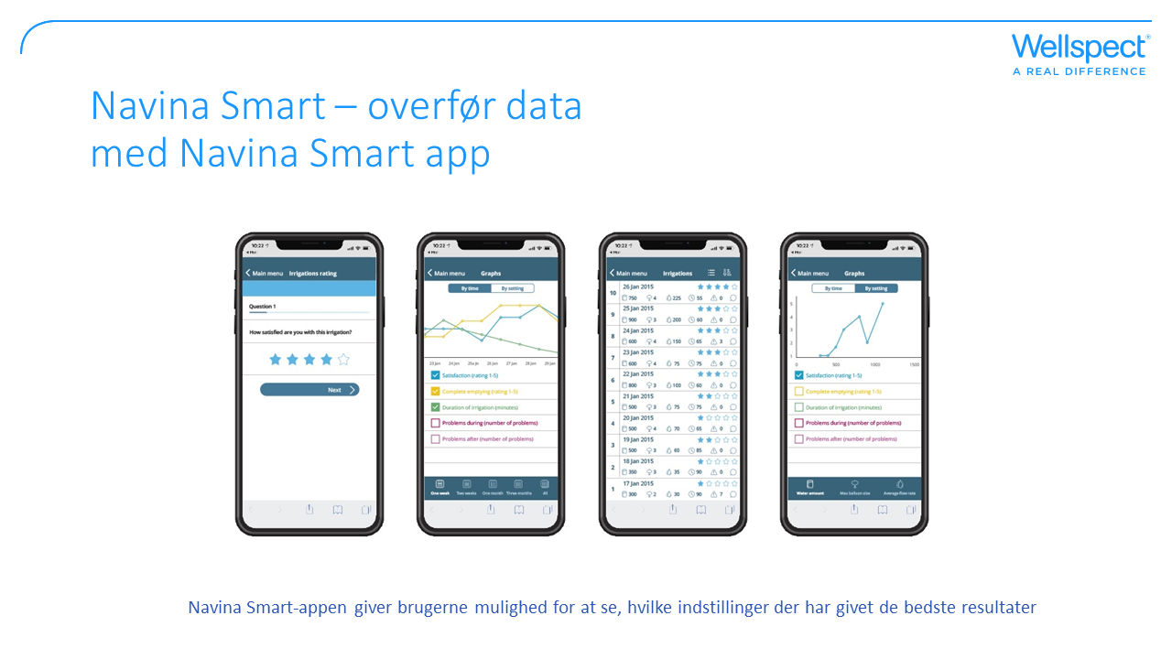
Notes:
1. Tryk på knappen for at genstarte Navina Smart-kontrolenheden.
2. Aktiver Bluetooth® på din mobile enhed.
3. Åbn Navina™ Smart-appen.
4. Indtast pinkode.
Bemærk: Hvis du har mistet PIN-koden, skal du bruge de sidste fire cifre i serienummeret, der findes på skærmen på din Navina Smart-kontrolenhed.
På grund af cybersikkerhed anbefales det at aktivere pinkoden på Navina Smart Mobile App.
5. Bekræft kontrolenhedens identitet for at parre den med appen (kun første gang).
6. Vælg synkroniser i appens hovedmenu.
7. Bedøm den seneste vandmængde, der er uploadet i appen.
Bemærk: Når du er på velkomstskærmen på Navina Smart-kontrolenheden, vil Bluetooth® være aktiv, så du kan overføre dine data til din Navina Smart-app. Bluetooth® er kun aktiv, mens du er på velkomstskærmen. Der kan ikke overføres data under irrigationen.

Slide 46
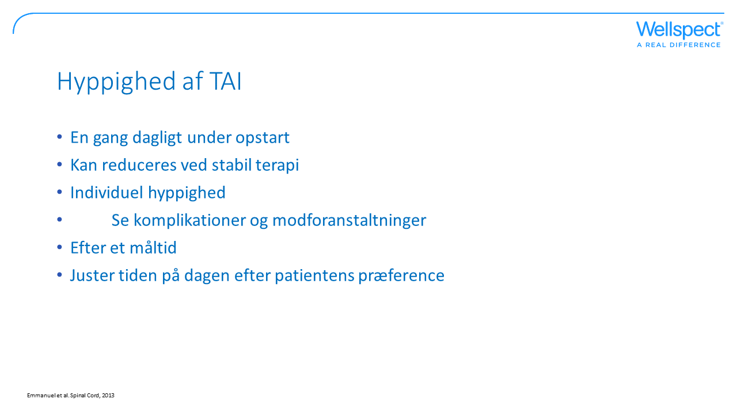
Notes:
Anbefalingerne er, at TAI skal udføres dagligt i begyndelsen, og efter cirka 10-14 dage skal det reduceres til skiftende dage, hvor det er muligt. Desuden er det en fordel at opretholde en regelmæssig TAI-rutine, og at udføre TAI 20-30 minutter efter et måltid vil drage fordel af den gastrokoliske reaktion. Tidspunktet på dagen bør vælges, så det passer til patientens livsstil.

Slide 47
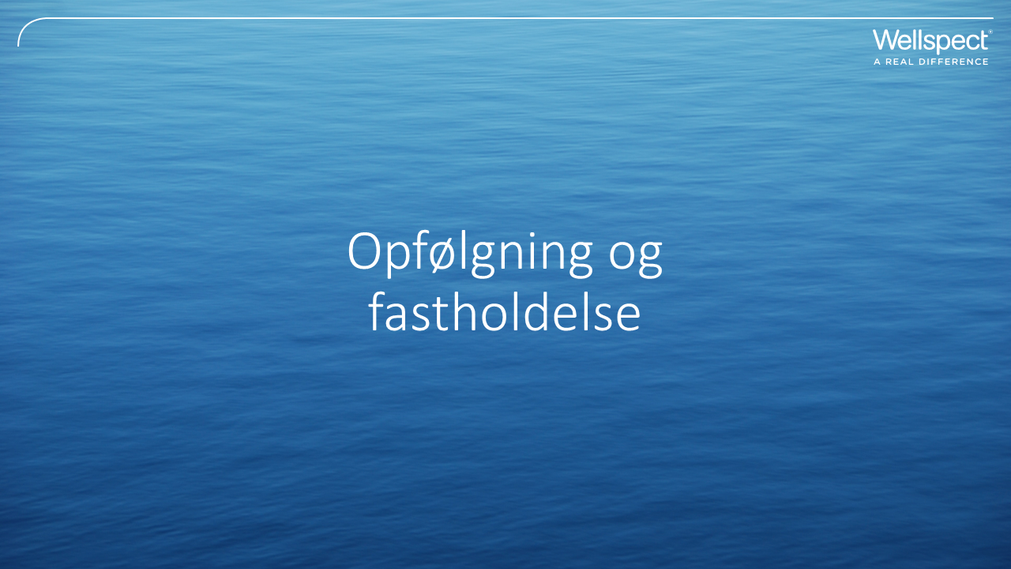

Slide 48
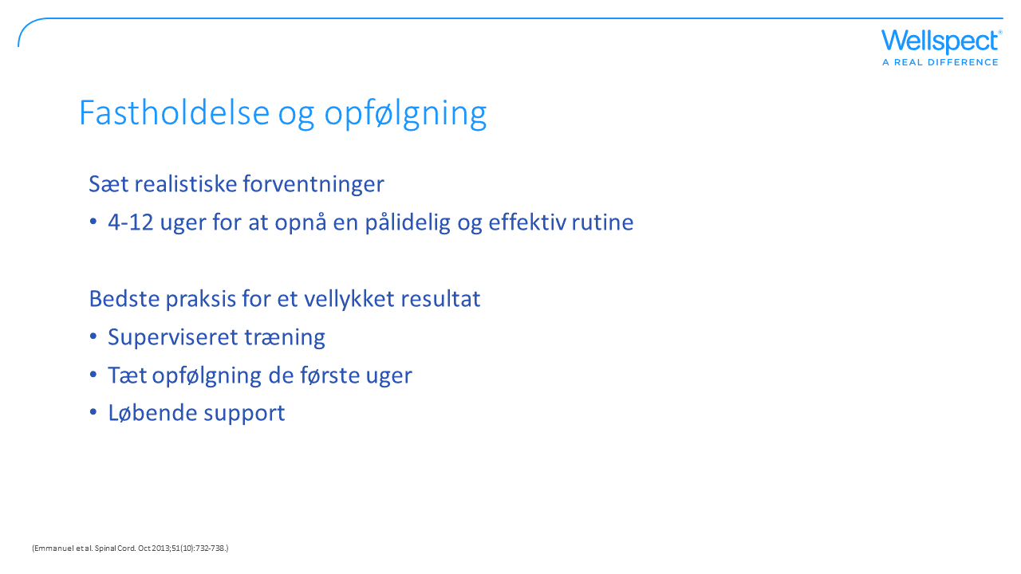
Notes:
I en undersøgelse om fastholdelse af TAI var hovedårsagerne til at afbryde TAI efter en vellykket træningssession manglende effektivitet af behandlingen (41 %), for mange begrænsninger (23 %) eller tekniske problemer (36 %), såsom:
Kateterafvisning
Rektal ballon brist
Indsprøjtet vandlækage
Smerter under irrigationen
Anal blødning
Anal fissur

Slide 49
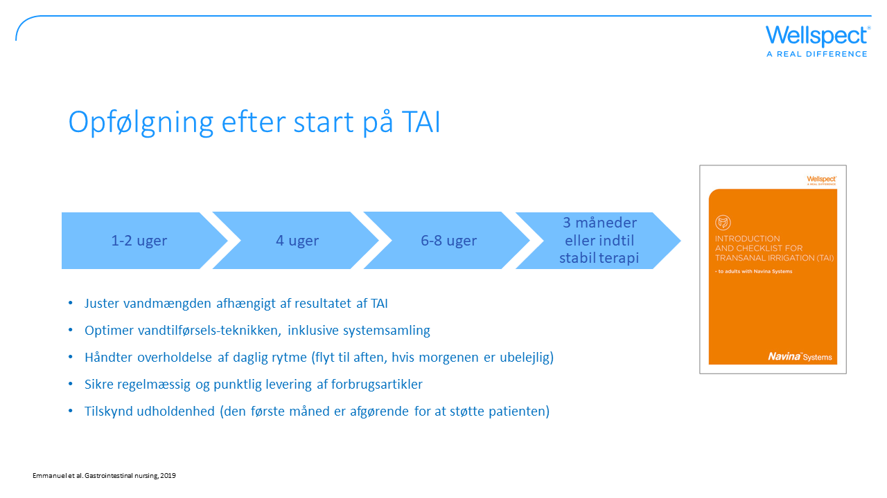

Slide 50
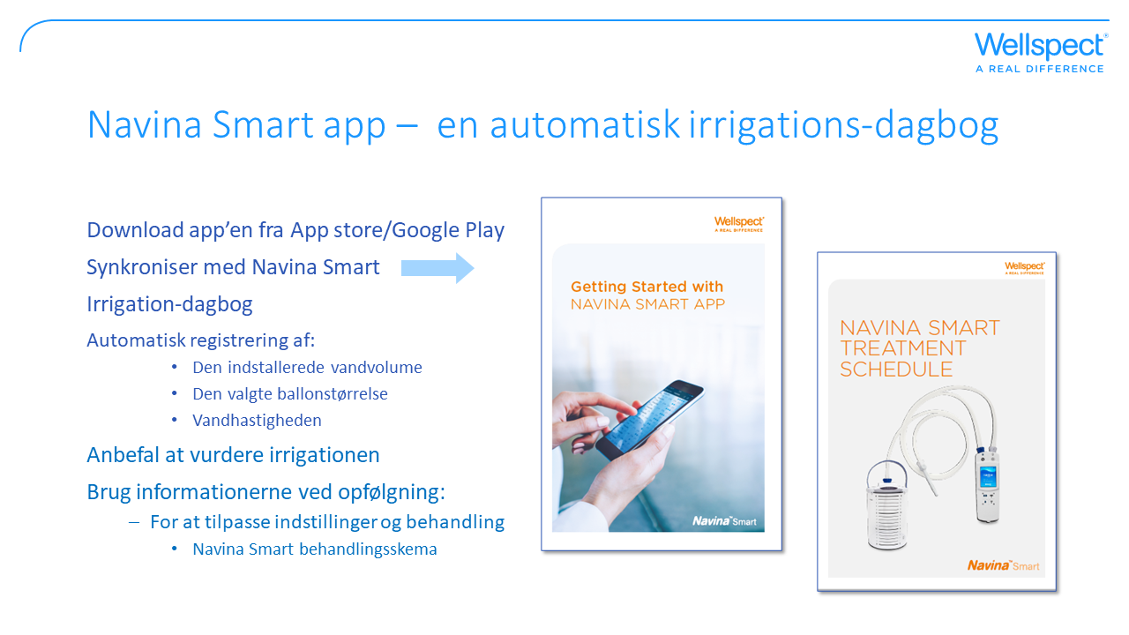
Notes:
Navina Smart app er et nyttigt værktøj til opfølgning på TAI og hjælper med at optimere og skræddersy indstillingerne til brugerne. Navina Smart-appen er sat op med Navina Smart-kontrolenheden, som gør det muligt automatisk at overføre oplysninger om brugt vandvolumen, ballonstørrelse, vandstrømningshastighed og varigheden af irrigationen til appen. Kombinationen af behandlingsdata og hvis brugeren vurderer proceduren kan bruges i diskussioner for at finde de rigtige indstillinger for hver enkelt bruger. Under påbegyndelse og ved opfølgning kan en dagbog være nyttig til at justere indstillinger og skræddersy behandlingen. Data fra appen kan ses i appen, eller de kan deles via en e-mail i en vandingsrapport.
Navina Smart Treatment-skema angiver, hvilke skridt der skal tages, når der foretages ændringer af den enkelte brugers TAI-behandling.

Slide 51
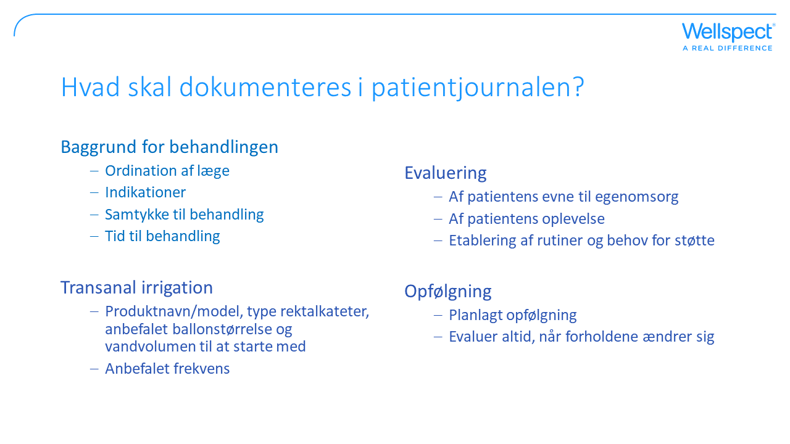
Notes:
Der kan være lokale retningslinjer for ordinering af hjælpemidler, som du skal tjekke.

Slide 52


Slide 53

Notes:
Lækage af vand (skylningsmiddel) under vandtilførelsen – hvis der er lækage omkring kateteret/keglen, skal du sørge for, at det er korrekt placeret, om muligt øge ballonstørrelsen, kontrollere vandtemperaturen, eller tilføre vandet langsommere.
Lækage af vand mellem brug af TAI – sørg for, at patienten giver sig tilstrækkelig tid på toilettet efter at have fjernet kateteret/keglen, supplerende foranstaltninger til at fremme tømning kan anvendes, reducer mængden af ​​vand, opdel skylningen i to episoder med halvdelen af ​​vandmængden ved hver session (10-15 minutter imellem). Hvis det ikke er muligt at afhjælpe lækagen, foreslå patienten at bruge en analprop mellem TAI-sessioner.
Lækage af afføring mellem brug af TAI – øg vandmængden med ca. 100 ml, indtil en tilfredsstillende tømning opnås uden fækal inkontinens, opdel skylningen i to episoder med halvdelen af ​​​​vandmængden ved hver session (10-15 minutter imellem), øg hyppigheden af ​​TAI og kontroller patientens brug af afføringsmiddel.

Slide 54

Notes:
Besvær med at indsætte kateter/kegle eller vandtilførelsen– foretag et digitalt rektaltjek for at sikre, at der ikke er afføring i endetarmen, øg frekvensen af TAI eller mængden af vand for at sikre, at tømningen er tilstrækkelig.
Vandet udstødes ikke – hvis skyllevæsken/vandet ikke udstødes efter fjernelse af kateter/kegle gentag TAI, brug supplerende foranstaltninger, sørg for, at patienten er tilstrækkeligt hydreret og vurder/behandl forstoppelse.
Ingen afføring tømt– gentag proceduren og/eller opdel behandlingen i to dele med halvdelen af vandmængden ved hver session (10-15 minutter imellem), brug supplerende foranstaltninger, overvej brugen af afføringsmidler, kontroller for forstoppelse og påvirkning – behandl, sørg for, at patienten er godt hydreret. Hvis et godt resultat blev opnået ved sidste behandling, og dette sker regelmæssigt, overvej da at reducere hyppigheden af TAI.

Slide 55

Notes:
Navina tilbehør:
Navina positioneringsstrop - For at lette håndteringen kan styreenheden fastgøres til der, hvor det passer - for eksempel dit lår ved hjælp af positioneringsremmen.
Navina Smart kontrolenheds positioneringsklemme (bruges ikke med Navina Classic) -
Navina gripringe - Der er to forskellige gripringe for at lette håndteringen af keglen. Placer en af ringene (lodret eller vandret) på keglerøret tæt på keglestikket. Tryk, indtil det klikker for at sikre griberingen på plads.
Navina snor - Snoren lader styreenheden hænge om halsen.

Slide 56


Slide 57


Slide 58


Slide 59


Slide 60


Slide 61


Slide 62


Slide 63


